Slide 1

计算导论与程序设计
逻辑思维与计算机解题

Slide 2
4 逻辑思维与计算机解题
4.1 关系运算和关系表达式
4.7 逻辑问题及其解法
4.2 枚举法的思路
4.4 分支结构
4.3 循环结构
4.5 任务4.1的程序框图
4.6 任务4.1的参考程序
4.7 任务4.2的参考程序
利用循环+枚举法解题

Slide 3
程序执行的三种基本结构
顺序结构
分支结构
循环结构

Slide 4
顺序结构
程序中的语句是顺序执行的;
依次按照一定顺序（通常为从上到下）进行多个处理的结构称为顺序结构;
顺序结构的程序设计是最简单的，只要按照解决问题的顺序写出相应的语句就行，它的执行顺序是自上而下，依次执行;

Slide 5
顺序结构
编程时注意语句之间的逻辑顺序
如将两数a,b的值对换，语句的顺序不能颠倒；
注：
1、不适用于结构体等构造型数据类型变量之间的交换。
2、对于整数、浮点数，加减运算可能产生数据溢出；
3、如果浮点数变量之间的交互，加减运算时，可能会影响数据的精度。
注：慎用，或尽量不要使用。
原因：
1、只适应与整型数据。
2、必须是两个不同整型变量之间的交换，不能是同一个变量之间对换（否则，该变量的值会变为0）。
详情参见后续“位运算”中的解释。
建议使用该方法。
1、通用。可适用于任何的数据类型变量之间的数据交换。
2、可靠，简单，明了，readable。
/* 下述程序中，三条语句的顺序不能乱*/
int main ()
{
int a=3,b=4, t;
t=a;
a=b;
b=t;
return 0;
}
/*基本数据类型之间数据交换*/
int main ()
{
int a=3,b=4;
a=a+b;
b=a-b; //b=(a+b)-a=a
a=a-b; //a=(a+b)-a=b
return 0;
}
/*整形数据之间的交换*/
int main ()
{
int a=3,b=4;
a=a^b; //按位异或
b=a^b;
a=a^b;
return 0;
}

Slide 6
分支结构与循环结构
分支结构
分支结构又称为条件结构 或 选择结构；
它要先根据给定的条件进行判断，再由判断的结果选择执行相应的分支路径；
循环结构
在一定条件下反复执行某段程序的流程结构；

Slide 7
4.1 关系运算符和关系表达式
分支结构需要使用关系运算及关系表达式
关系运算符（6个）
>= (大于或等于)
> (大于)
<= (小于或等于)
< (小于)
= = (等于)
!= (不等于)
优先级相同（高）
优先级相同（低）

Slide 8
关系运算符的优先级：
高
初等运算符 [ ] 、( )、• 、->
单目运算符 ！、+ +、– –、+(正) 、 –(负) 、*(指针)、&(地址) 、(类型)
算术运算符 ∗、/ 、% ，+、 –
关系运算符 <、>、<=、>= ，= =、! =
逻辑运算符 &&、¦¦
条件运算符 ? :
赋值运算符 =、∗=、/=、%= 、+=、 –=
逗号运算符 ,
小括号()的优先级很高，编程时最好利用()定义清晰的执行顺序，并提高程序的可读性；

Slide 9
4.1 关系运算符和关系表达式
关系运算的结果是： “真” 或“ 假”
通常，C语言中
0 表示“假”；
非0 表示“真”；
“真”与“假”的值
“假”的值为0；
“真”的值为1；

Slide 10
关系表达式
关系表达式的一般格式
<变量1> 关系运算符 <变量2>；
例如：有符号整数之间的比较（符合我们平时的比较习惯）
int a=4, b=3;
a>b //true，值为 1
a<=b //false，值为 0
a= = b //false，值为 0
a != b //true，值为1
例如：无符号整数之间的比较（符合我们平时的比较习惯）
unsigned a=4, b=3;
a>b //true，值为 1
a<=b //false，值为 0
a= = b //false，值为 0
a != b //true，值为1

Slide 11
自学：有符号整数与无符号整数之间的比较
注意有符号数与无符号数之间的比较运算（不符合我们平时的比较习惯）
慎用！！！
例如：
int a= -4
unsigned b=3;
a>b //true，值为 1
a<=b //false，值为 0
a= = b //false，值为 0
a != b //true，值为1
有符号数与无符号数之间的比较运算过程
将有符号数隐式转换成无符号数（即将有符号数视为无符号数）
两数再进行比较（按照无符号数进行比较）
int a=-4的机器数（即补码）：0xFF FF FF FC
unsigned b=3的机器数：0x00 00 00 03
两个无符号数 0xFF FF FF FC、0x00 00 00 03比较，显然有-4>3，即 a>b
隐式将有符号数→无符号数可能的理由：无符号数表示的范围较大

Slide 12
关系表达式--字符之间的比较
字符之间的比较：按照字符的ASCII之间的大小顺序进行比较
char a=‘a’, b=‘A’; //’a’=0x61, ‘A’=0x41;
a>b //true，值为 1
a<b //false，值为 0
a= = b //false，值为 0
a != b //true，值为1
汉字之间的比较也是按照它们的机器数编码进行比较

Slide 13
关系表达式--浮点数之间的比较
浮点数之间的比较（符合我们平时的比较习惯）
float a, b;
可以比较大小、不相等
a>b
a<b
a != b
比较两个浮点数是否相等，不能用 a= =b
浮点数表示的是近似值，有误差
可以用差的绝对值小于一个设定的精度，如 fabsf(a-b)<1E-6; //<10⁻⁶

Slide 14
判定两个(整)数是否相同，利用(a= =b)，不是(a=b)
假若利用(a=b)，结果如何？
如
int a=3,b=0;
语句if (a= =b) //结果为“假”
if (3)→if (true), if (0)→if (false)
思考：语句if (a=b)与 if (b=a)的语义是什么？
比较下述两段代码的输出结果，并解释原因，从而理解if(a=b)的语义
a=3,b=0;
if (a=b) //将b的值赋给a，相当于if(0)
if (b=a) //将a的值赋给b，相当于if(3)
比较：
a=3,b=0;
if (a=b)
printf(“a==b);
else
printf(“a!=b);
比较：
a=3,b=0;
if (b=a)
printf(“a==b);
else
printf(“a!=b);
//相当于if(0)
//相当于if(3)

Slide 15
关系运算符的优先级：
高
初等运算符 [ ] 、( )、• 、->
单目运算符 ！、+ +、– –、+(正) 、 –(负) 、*(指针)、&(地址) 、(类型)
算术运算符 ∗、/ 、% ，+、 –
关系运算符 <、>、<=、>= ，= =、! =
逻辑运算符 &&、¦¦
条件运算符 ? :
赋值运算符 =、∗=、/=、%= 、+=、 –=
逗号运算符 ,
小括号()的优先级很高，编程时最好利用()定义清晰的执行顺序，并提高程序的可读性；

Slide 16
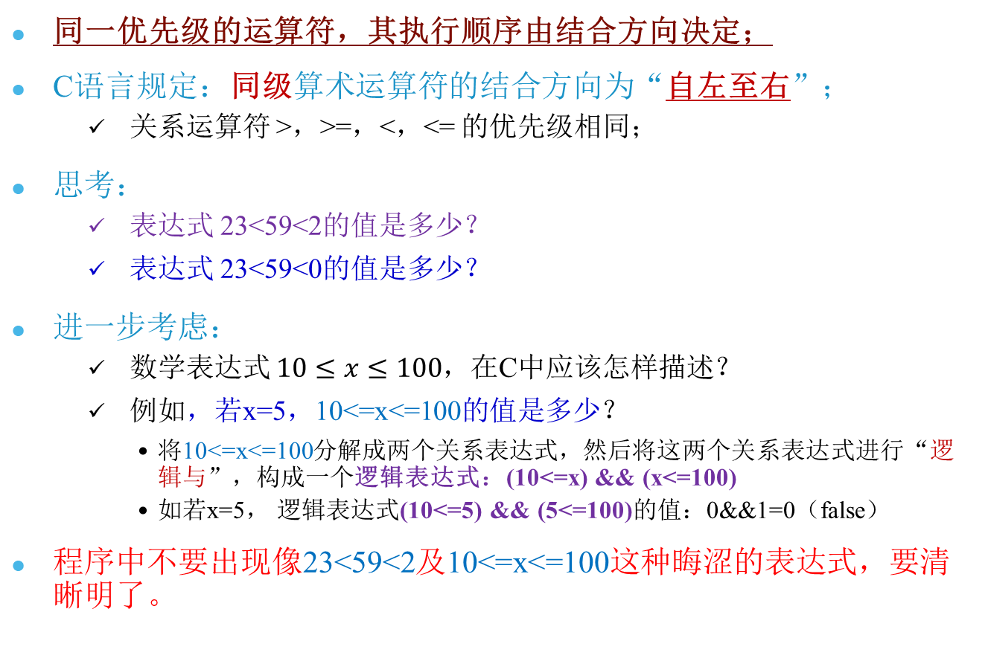
关系表达式
同一优先级的运算符，其执行顺序由结合方向决定；
C语言规定：同级算术运算符的结合方向为“自左至右”；
关系运算符 >，>=，<，<= 的优先级相同；
思考：
表达式 23<59<2的值是多少？
表达式 23<59<0的值是多少？
进一步考虑：
数学表达式 $10≤x≤100$，在C中应该怎样描述？
例如，若x=5，10<=x<=100的值是多少？
将$\text{10<=}\text{x}\text{<=100}$分解成两个关系表达式，然后将这两个关系表达式进行“逻辑与”，构成一个逻辑表达式：(10<=x) && (x<=100)
如若x=5， 逻辑表达式(10<=5) && (5<=100)的值：0&&1=0（false）
程序中不要出现像23<59<2及10<=x<=100这种晦涩的表达式，要清晰明了。
23<59<2→1<2→true (1)
23<59<0→1<0→false (0)
现实中应该是false，C语言中是true

Slide 17
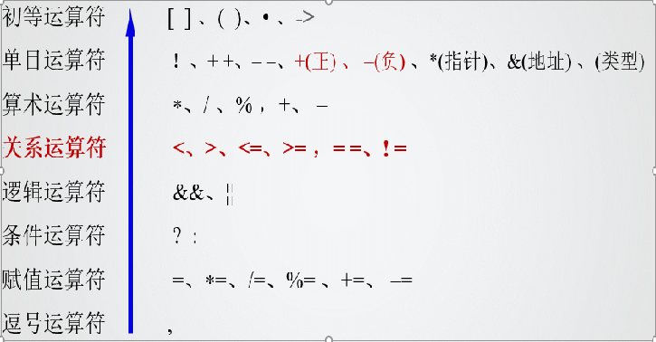
关系运算符的优先级
关系运算符的优先级低于算术运算符（+-*/%）
关系运算符的优先级高于赋值运算符（=）
例：
假设 int a=3,b=4,c=5,d=6;，问：
条件 a+b>c+d ：值为什么？
条件a*10 = = c*d：值为什么？
强烈推荐利用()清晰表达
a+b>c+d→(a+b) > (c+d)
a*10 == c*d→(a*10) == (c*d)
3+4>5+1→7>11→假,0
3*10==5*6→30==30→真,1

Slide 18
关系运算符的优先级低于算术运算符
假设 int a=3,b=4,c=5,d=6;
问条件 a+b>c+d 是否成立?
由于算术运算符的优先级高于关系运算符的优先级，因此先进行算数运算，再进行比较；
a+b=7，c+d=11，因此a+b>c+d不成立， a+b>c+d的值为false，或0
建议：利用()加以限制，以便清晰明了；
括号()运算符的优先级相当高；
强烈推荐采用：(a+b) > (c+d) 进行清晰表达
问 a*10= =c*d 是否成立?
先进行算数运算，再进行比较；
a*10=30，c*d=30，因此条件a*10= =c*d成立，值为true，或1；
强烈推荐采用：(a*10) = = (c*d) 进行清晰表达

Slide 19
自学：关系运算符的优先级高于赋值运算符
假设 int a=3,b=4,c=5,d=6;
表达式 a=b>c 的值是什么?
表达式 a=b<c 的值是什么?
表达式 (a=b)>c 的值是什么？
表达式 a<b=c 的值是什么?
表达式 a<(b=c) 的值是什么?
a=b>c→a=3>4→a=0→0→假, a的值是0
a=b<c→a=3<4→a=1→1→真, a的值是1
(a=b)>c→4>5→0→假, a的值是4;先赋值,后比较
a<b=c→0=c,无法完成赋值运算，错误
a<(b=c)→a<5→3<5→0,真,b的值是5;先赋值,后比较
强烈建议：编程时，利用()表达你的真实意图。

Slide 20
课后练习：关系运算符的优先级高于赋值运算符
int a=3,b=4,c=5,d=6;
表达式 a=b>c 的值是什么? 执行后a的值是多少？
根据优先级，先运算b>c，然后赋值
b>c的结果为0，然后将结果赋予a=0，表达式的值为false，或0；
条件语句 if (a=b>c) 相当于 if (false) ， if (0)，if (!true)， if (!5)
表达式 a=b<c 的值是什么? 执行后a的值是多少？
先运算b<c，然后赋值
b<c的结果为1，赋值后a=1，表达式的值为true，或1；

Slide 21
课后练习：关系运算符的优先级高于赋值运算符
表达式 (a=b)>c 的值是什么？执行后a的值是多少？
由于()的优先级最高，因此先赋值后比较
先执行a=b，使a等于b的值4，然后将a的值与c的值比较，因此表达式(a=b)>c的值为false，或0
表达式 a<b=c 的值是什么?
a<b结果为0，0=c无法完成赋值，错误
表达式 a<(b=c) 的值是什么? 执行后b的值是多少?
b的值是5，表达式a<(b=c)的值是true，或1
强烈建议：编程时，利用()表达你的真实意图。

Slide 22
4.2 枚举法的思路（穷举法，暴力法）
所谓枚举法就是逐个考察某类事件的所有可能情况，从而得出结论；（暴力）
枚举法是利用计算机运算速度快、精确度高的特点，对要解决问题的所有可能情况，一个不漏地进行检验，从中找出符合要求的答案
枚举法是通过牺牲时间来换取答案的全面性；
例如，如果忘记了一个文件设置的密码，许多破解密码软件采用的思想都是采用穷举法逐一测试；
实验：以背包问题为例，掌握枚举法（穷举、暴力、蛮力）的思想。

Slide 23
自学：使用关系表达式+枚举法解决实际问题
谁做的好事？
山东大学计算机科学与技术学院有四位同学中的一位做了好事，不留名，表扬信来了之后，校长问这四位是谁做的好事。
A说：不是我
B说：是C
C说：是D
D说：他胡说（C胡说）
已知三个人说的是真话，一个人说的是假话。现在要根据这些信息，找出做了好事的人。
枚举法解决上述问题
首先假设A做了好事，如果使上述四句话3真1假，则就是A做了好事；
否则，依次假设B、C、D做了好事，能够使上述四句话3真1假的人，即是问题求解。
枚举法：枚举所有的可能。
思考：如何利用计算机求解该问题？

Slide 24
自学：谁做的好事？
可以将四个人说的四句话写成关系表达式
定义变量 thisman 表示做了好事的人；
char thisman=‘’; // 定义字符变量并初始化为空;
若’A’做了好事，则thisman=‘A’;
若’B’做了好事，则thisman=‘B’;
若’C’做了好事，则thisman=‘C’;
若’D’做了好事，则thisman=‘D’;
让 “= =” 的含义为 “ 是 ”
让 “!= ” 的含义为 “ 不是”

Slide 25
自学：谁做的好事？
利用关系表达式将四个人所说的话表示成：
说话人 | 说的话 | 写成关系表达式
A | “不是我” | thisman!=‘A’
B | “是C” | thisman ==‘C’
C | “是D” | thisman==‘D’
D | “他胡说” | thisman!=‘D’
如何根据上述状态判定是谁做的好事？
已知三个人说的是真话，一个人说的是假话
因此，做好事的人应该使上述4个关系表达式三个为真，一个为假；
利用枚举法依次尝试A、B、C、D做了好事，容易得是C做了好事
利用循环结构编程，容易解决该问题

Slide 26
枚举法的思路（穷举法，暴力）
对于“谁做的好事？”，若采用枚举法解决
对A、B、C、D四个人，逐一进行测试；(即测试所有的可能性)
若测试到一个人时，若关系表达式 thisman!=‘A’、 thisman ==‘C’、 thisman==‘D’、 thisman!=‘D’有三个为“真”，一个为“假”，则就是该人做的好事。

Slide 27
自学：谁做了好事？
已知只有一个人做了好事，该问题有如下四种可能性；
状态 | 赋值表达式 | 做好事者
1 | thisman=‘A’ | A
2 | thisman=‘B’ | B
3 | thisman=‘C’ | C
4 | thisman=‘D’ | D
假定A做了好事；
假定B做了好事；
假定C做了好事；
假定D做了好事；

Slide 28
自学：谁做的好事？
四个人所说的话对应的关系表达式：
说话人 | 说的话 | 对应的关系表达式
A | “不是我” | thisman!=‘A’
B | “是C” | thisman==‘C’
C | “是D” | thisman==‘D’
D | “他胡说” | thisman!=‘D’
已知三个人说的是真话，一个人说的是假话，因此上述四个条件表达式中有三个为真，一个为假。
可以采用枚举法对所有可能性进行逐一进行测试，以求问题的解；
假设A做了好事
如果4句话（4个条件表达式）满足三个为真，1个为假，则A是做好事者；
否则，A不是做好事者。
如果不是A做的好事，就依次测试是不是B、C、D做了好事；

Slide 29
自学：谁做了好事？是A吗？--先测试A
假定让 thisman=‘A’代入四句话（四个条件表达式）中
状态 | 说的话 | 关系表达式 | 真吗？
A | thisman!=‘A’; | ‘A’!=‘A’ | 0
B | thisman==‘C’; | ‘A’==‘C’ | 0
C | thisman==‘D’; | ‘A’==‘D’ | 0
D | thisman!=‘D’; | ‘A’!=‘D’ | 1
四个关系表达式的值的和为1，即只有一句话为真，不满足已知三个人说的是真话这个前提条件，显然不是‘A’做的好事

Slide 30
自学：谁做了好事？是B吗？ --测试B
假定让 thisman = ‘B’ 代入四句话中
状态 | 说的话 | 关系表达式 | 真吗
A | thisman!=‘A’; | ‘B’!=‘A’ | 1
B | thisman==‘C’; | ‘B’==‘C’ | 0
C | thisman==‘D’; | ‘B’==‘D’ | 0
D | thisman!=‘D’; | ‘B’!=‘D’ | 1
四个关系表达式的值的和为2，不满足已知三个人说的是真话这个前提条件，显然不是‘B’做的好事

Slide 31
自学：谁做了好事？是C吗？ --测试C
假定让 thisman = ‘C’ 代入四句话中
状态 | 说的话 | 关系表达式 | 真吗?
A | thisman!=‘A’; | ‘C’!=‘A’ | 1
B | thisman==‘C’; | ‘C’==‘C’ | 1
C | thisman==‘D’; | ‘C’==‘D’ | 0
D | thisman!=‘D’; | ‘C’!=‘D’ | 1
四个关系表达式的值的和为3，满足已知三个人说的是真话这个前提条件，就是‘C’做的好事；

Slide 32
自学：谁做了好事？是D吗？ --测试D
假定让 thisman = ‘D’ 代入四句话中
状态 | 说的话 | 关系表达式 | 真吗
A | thisman!=‘A’; | ‘D’!=‘A’ | 1
B | thisman==‘C’; | ‘D’==‘C’ | 0
C | thisman==‘D’; | ‘D’==‘D’ | 1
D | thisman!=‘D’; | ‘D’!=‘D’ | 0
四个关系表达式的值的和为2，不满足已知三个人说的是真话这个前提条件，显然不是‘D’做的好事；
综上所述：测试所有的可能情况，这里就是测试每一个人，就是枚举；
从程序实现方法上，实现枚举最好的结构是循环结构；

Slide 33
利用枚举法解决背包问题
背包问题描述
有一个背包，容量(或最大承重)为C；
有n个物体，每个物体的体积(重量)为w_{i}，每个物体完全放入背包后可获得收益v_{i}。
问：如何放置能获得最大的收益？
0/1背包问题
物体不可分割；
要么选择整个物体，要么不选择该物体；
部分背包问题，一般背包问题
物体可以分割；
可以将物体无限细分；

Slide 34
0/1背包问题
0/1背包问题，是一个整数规划问题；
0/1背包是很多问题的抽象
装箱问题；
装船问题；
小偷抢劫珠宝店问题；
阿里巴巴与40大盗；
….

Slide 35
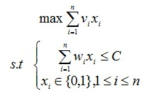
0/1背包问题—形式化描述
问题描述
给定$n$种物品和一背包。物品$i$的体积是$w_{i}$，其价值为$v_{i}$，背包的容量为C。问：应如何选择装入背包的物品，使得装入背包中物品的总价值最大。
形式化描述
给定$C>0, w_{i}>0, v_{i}>0, 1≤i≤n,$要求找一$n$元向量 X=$\left(x_{1},x_{2 }, …,x_{n}\right)，x_{i}∈\left\{0,1\right\}, 满足\sum{w_{i}x_{i}≤C, 且\sum{v_{i}x_{i}最大}}$，即：
这是一个优化问题，是一个整数规划问题。

Slide 36
背包问题—问题求解—穷举法
设物品有n个，一个一维的n个元素的向量X
X[i]=0，表示不装入第i件物品
X[i]=1，表示装入第i件物品
枚举法或者穷举法
穷举所有可能的装法；
即穷举从X=(0,0,…,0)到X=(1,1,…,1)所有状态；
若解为X=(0,0,…,0)，表示任何物品的重量都超过背包规定的重量，背包无法装入任何物品；
若解为X=(1,1,0,…,0)，表示将物品1与2装入背包，若再装入其余的任何一件物品，都会超出背包规定的容量；
如果规定$1≤i≤n,$可定义 char X[n+1]，x[1]~X[n]表示n个物品的装袋的状态；共有$2^{n}$种可能；
若采用枚（穷）举法，算法的时间复杂度是$O(2^{n})$；

Slide 37
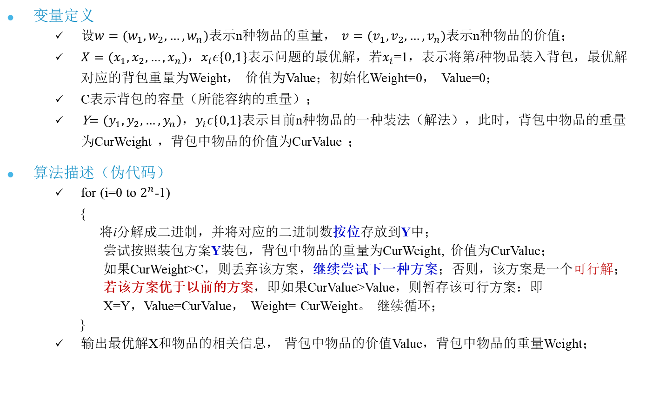
课后练习：背包问题—问题求解—穷举法
变量定义
设$w=(w_{1},w_{2},…,w_{n})$表示n种物品的重量， $v=(v_{1},v_{2},…,v_{n})$表示n种物品的价值；
$X=(x_{1},x_{2},…,x_{n})，x_{i}ε\{0,1\}$表示问题的最优解，若$x_{i}$=1，表示将第i种物品装入背包，最优解对应的背包重量为Weight， 价值为Value；初始化Weight=0， Value=0；
C表示背包的容量（所能容纳的重量）；
Y$=(y_{1},y_{2},…,y_{n})，y_{i}ε\{0,1\}$表示目前n种物品的一种装法（解法），此时，背包中物品的重量为CurWeight ，背包中物品的价值为CurValue ；
算法描述（伪代码）
for (i=0 to $2^{n}$-1)
{
将i分解成二进制，并将对应的二进制数按位存放到Y中；
尝试按照装包方案Y装包，背包中物品的重量为CurWeight, 价值为CurValue；
如果CurWeight>C，则丢弃该方案，继续尝试下一种方案；否则，该方案是一个可行解；
若该方案优于以前的方案，即如果CurValue>Value，则暂存该可行方案：即
X=Y，Value=CurValue， Weight= CurWeight。 继续循环；
}
输出最优解X和物品的相关信息， 背包中物品的价值Value，背包中物品的重量Weight；

Slide 38
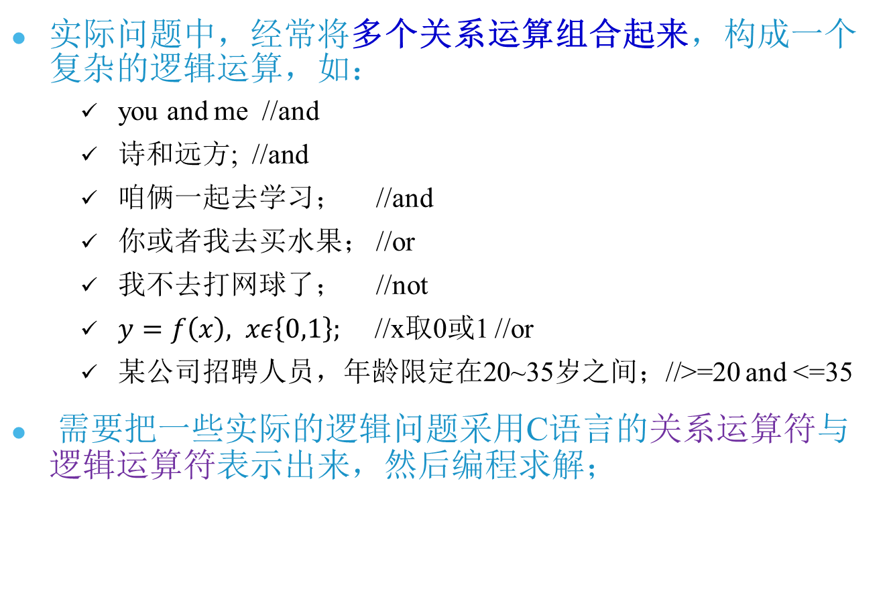
4.7 逻辑问题与逻辑表达式
实际问题中，经常将多个关系运算组合起来，构成一个复杂的逻辑运算，如：
you and me //and
诗和远方; //and
咱俩一起去学习； //and
你或者我去买水果； //or
我不去打网球了； //not
$y=f\left(x\right), xε\left\{0,1\right\};$ //x取0或1 //or
某公司招聘人员，年龄限定在20~35岁之间；//>=20 and <=35
需要把一些实际的逻辑问题采用C语言的关系运算符与逻辑运算符表示出来，然后编程求解；

Slide 39
逻辑问题及其解法
将实际问题转化为逻辑表达式；
任务4.2
某地刑侦大队对涉及六个嫌疑人的一桩疑案进行分析：
A、B 至少有一人作案；
A、D 不可能是同案犯；
A、E、F 三人中至少有两人参与作案；
B、C 或同时作案，或与本案无关；
C、D 中有且仅有一人作案；
如果 D 没有参与作案，则 E 也不可能参与作案。
假定上述供词都是真的；
试编一程序，将作案人找出来。

Slide 40
逻辑运算符与逻辑表达式
逻辑“与”： &&
相当于命题逻辑中的AND
(a>b) && (c<d)
a>b与c<d同时成立，表达式 (a>b) && (c<d)才能成立
即a>b与c<d都为true，表达式 (a>b) && (c<d)才能为true
逻辑“或”： ||
相当于命题逻辑中的OR
(a>b) || (c<d)
a>b与c<d有一个成立，表达式 (a>b) && (c<d)就成立
即a>b与c<d有一个为true，表达式 (a>b) && (c<d)就为true
逻辑“非”： !
相当于命题逻辑中的NOT
!(a>b)
a>b的值为true，表达式!(a>b)的值为false
a>b的值为false，表达式!(a>b)的值为true

Slide 41
真值表:&&
逻辑“与” && 的真值表:
A | B | A && B
0 | 0 | 0
0 | 1 | 0
1 | 0 | 0
1 | 1 | 1
1 表示真（true），0 表示假（false）

Slide 42
真值表: ||
逻辑“与” || 的真值表:
A | B | A || B
0 | 0 | 0
0 | 1 | 1
1 | 0 | 1
1 | 1 | 1
1 表示真（true），0 表示假（false）

Slide 43
真值表: !
逻辑“非” !的真值表:
A | !A
0 | 1
1 | 0
1 表示真（true），0 表示假（false）

Slide 44
逻辑运算符的优先级
初等运算符 [ ] 、( )、• 、->
单目运算符 ！、+ +、– –、+(正) 、 –(负) 、*(指针)、&(地址) 、(类型)
算术运算符 ∗、/ 、% ，+、 –
关系运算符 <、>、<=、>= ，= =、! =
逻辑运算符 &&、¦¦
条件运算符 ? :
赋值运算符 =、∗=、/=、%= 、+=、 –=
逗号运算符 ,
小括号()的优先级很高，编程时最好利用()定义清晰的执行顺序，并提高程序的可读性；

Slide 45
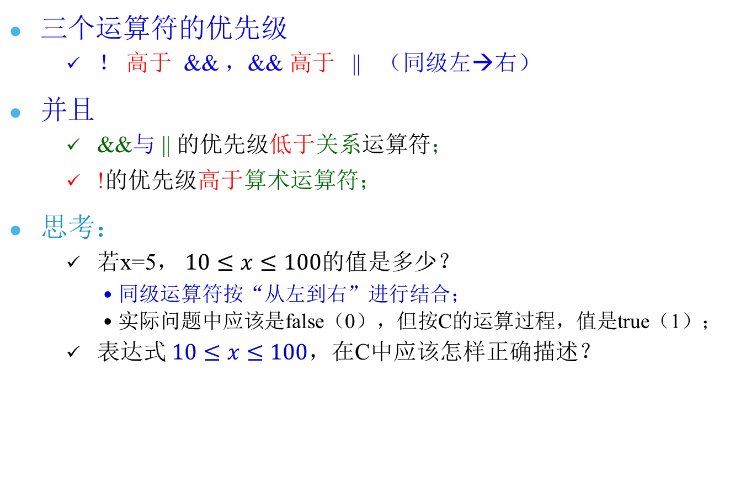
逻辑运算符的优先级
三个运算符的优先级
！ 高于 && ，&& 高于 || （同级左→右）
并且
&&与 || 的优先级低于关系运算符；
!的优先级高于算术运算符；
思考：
若x=5， $10≤x≤100$的值是多少？
同级运算符按“从左到右”进行结合；
实际问题中应该是false（0），但按C的运算过程，值是true（1）；
表达式 $10≤x≤100$，在C中应该怎样正确描述？

Slide 46
自学：关于逻辑运算符的优先级
例：表达式 5>3 && 8<4 - !0 的值是多少？
注:
逻辑运算符“&&”和“||”低于关系运算符，“!”高于算术运算符)；
关系运算符的优先级低于算术运算符；
!0逻辑值为1
4-1值为3
5>3逻辑值为1
表达式值为0
1&&0逻辑值为0
8<3逻辑值为0

Slide 47
强烈建议
书写逻辑表达式时，不要依赖它们的优先级，最好利用( )对运算顺序加以清晰、明了地表达；
提高程序的可读性；
便于排查错误；
如：(5>3) && (8<(4 – (!0)))，运算顺序及结果一目了然；

Slide 48
试判断下列表达式的值
1<2
0&&1
6!=6 && 6, 即 (6!=6 )&&6
7+8= =15 , 即 (7+8) = = 15
!0 && 1, 即 (!0) && 1
6 || 0
!7
false，0
false，0
false，0 // !=优先级高于&&
true，1 // +优先级高于&&
true，1 // !优先级高于&&
true，1
false，0

Slide 49
逻辑运算的短路
在逻辑表达式的求解中，编译器对程序进行了一定的优化，并不是所有的逻辑运算符都要被执行；
如：a && b && c
只要a为假（0），后面的运算就不再进行
只有a为真时，才继续判断b的值，只有a和b都为真时，才继续判断c的值。
如：a || b || c
只要a为真（1），后续的逻辑运算就不再进行
只有a为假，才继续判断b的值，当a和b都为假时才继续判断c的值
书写逻辑表达式的时候，可以根据实际问题合理安排各关系表达式的顺序，以提高运算速度，提高运行效率；

Slide 50
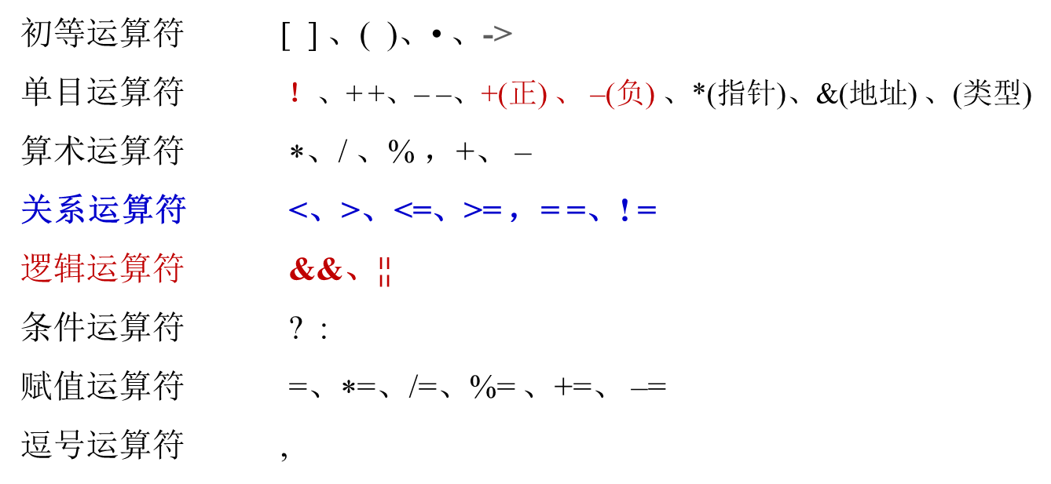
逻辑运算的短路对变量的影响
例如：
int a=2,b=3,c=4,d=5, m=4,n=5;
if ((m=(a>b))&&(n=(c>d))) 执行后各变量的值分别是多少？
“a>b”的值为0，因此m=0，则表达式(m=(a>b))&&(n=(c>d))的值是0(假)， “n=(c>d)”不被执行
从而n的值仍保持原值5 （变量 a,b,c,d,n仍保持原值，只是m的值发生改变）

Slide 51
任务4.2 刑警根据嫌犯供词破案问题
案情描述：
某地刑侦大队对涉及六个嫌疑人的一桩疑案进行分析：
A、B 至少有一人作案；
A、D 不可能是同案犯；
A、E、F 三人中至少有两人参与作案；
B、C 或同时作案，或都与本案无关；
C、D 中有且仅有一人作案；
如果 D 没有参与作案，则 E 也不可能参与作案。
假定上述供词都是真的；
试编一程序，将作案人找出来。

Slide 52
任务4.2：案情分析
令：
变量A表示嫌疑人A作案；
变量B表示嫌疑人B作案；
以此类推；
将案情的每一条描述表示成逻辑表达式
第一条用 CC1 表示，
第二条用 CC2 表示，
……

Slide 53
任务4.2：利用逻辑表达式表达案情
A、B 至少有一人作案；
A作案，或者B作案，或者A、B都作案；
CC1=( A || B )
A、D 不可能是同案犯；
若A、D是同案犯，表示成： A && D
CC2 = !( A && D )
A、E、F 三人中至少有两人参与作案；
若A 和 E 参与作案，（A && E）
若A 和 F 参与作案，（A && F）
若E 和 F 参与作案，（E && F）
CC3 = (A && E）||（A && F）||（E && F)

Slide 54
任务4.2：利用逻辑表达式表达案情
B、C 或同时作案，或都与本案无关；
若B、C同时作案，（B && C）
若B、C都与本案无关，（!B && !C）
CC4 = (B && C) || (!B && !C)
C、D 中有且仅有一人作案；
若C作案，D没作案，（C&&!D）
若D作案，C没作案，（D&&!C ，即：!C&&D）
CC5=(C && !D) || (!C &&D)

Slide 55
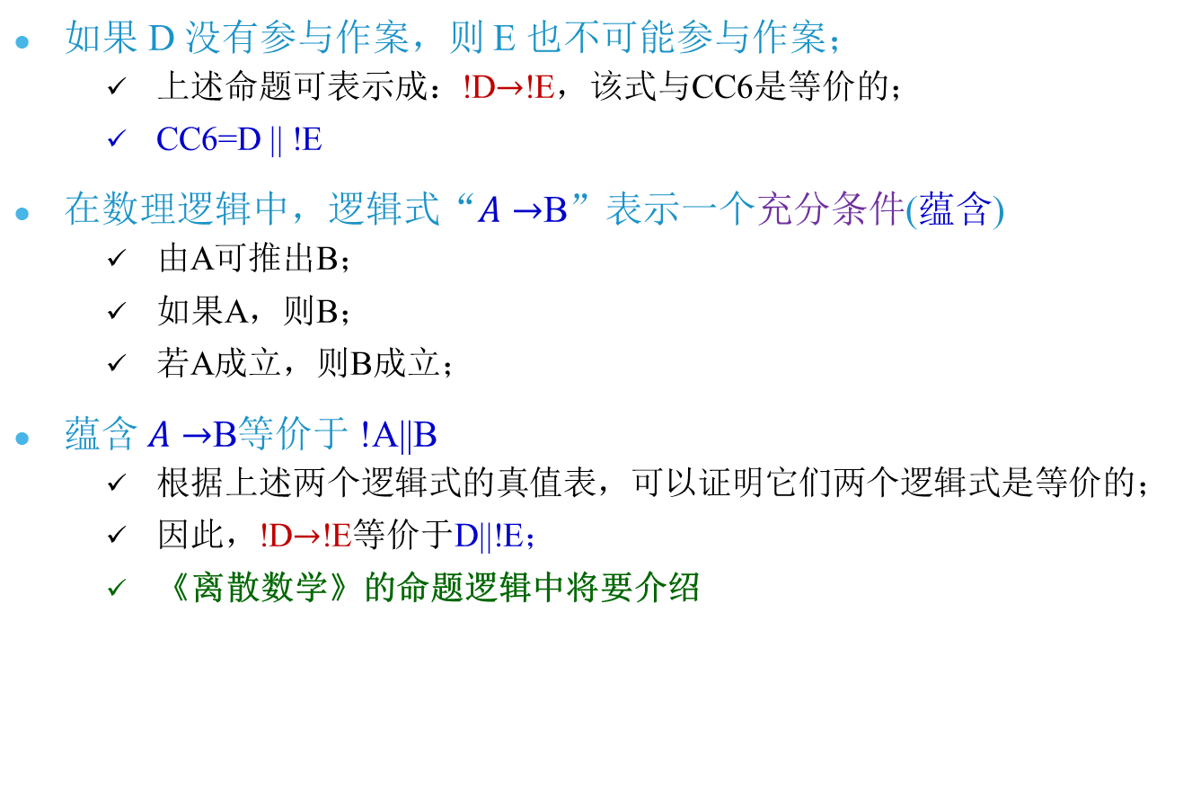
任务4.2：利用逻辑表达式表达案情
如果 D 没有参与作案，则 E 也不可能参与作案；
上述命题可表示成：!D$→$!E，该式与CC6是等价的；
CC6=D || !E
在数理逻辑中，逻辑式“$A→$B”表示一个充分条件(蕴含)
由A可推出B；
如果A，则B；
若A成立，则B成立；
蕴含$A→$B等价于 !A||B
根据上述两个逻辑式的真值表，可以证明它们两个逻辑式是等价的；
因此，!D$→$!E等价于D||!E；
《离散数学》的命题逻辑中将要介绍

Slide 56
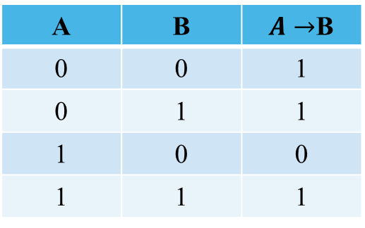
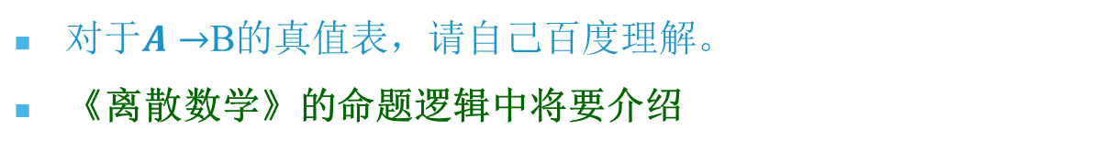
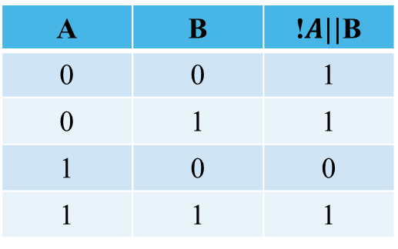
Tips：蕴含$A→$B等价于 !A||B
通过真值表可以看出，两者的是等价的
A | B | $A→$B
0 | 0 | 1
0 | 1 | 1
1 | 0 | 0
1 | 1 | 1
A | B | !$A||$B
0 | 0 | 1
0 | 1 | 1
1 | 0 | 0
1 | 1 | 1
对于$A→$B的真值表，请自己百度理解。
《离散数学》的命题逻辑中将要介绍

Slide 57
任务4.2：利用逻辑表达式表达案情
令变量A表示嫌疑人A作案，变量B表示嫌疑人B作案，以此类推；
将案情的每一条描述写成逻辑表达式
第一条：CC1=( A || B )
第二条：CC2 = !( A && D )
第三条：CC3 = (A && E）||（A && F）||（E && F)
第四条：CC4 = (B && C) || (!B && !C)
第五条：CC5=(C && !D) || (!C &&D)
第六条：CC6=D || !E
思考：至此，如何找出嫌疑犯？

Slide 58
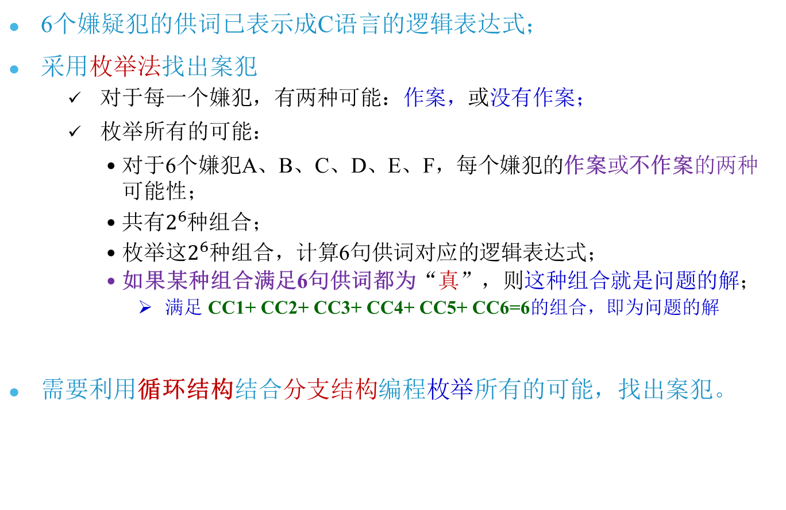
任务4.2：采用枚举法找出案犯
6个嫌疑犯的供词已表示成C语言的逻辑表达式；
采用枚举法找出案犯
对于每一个嫌犯，有两种可能：作案，或没有作案；
枚举所有的可能：
对于6个嫌犯A、B、C、D、E、F，每个嫌犯的作案或不作案的两种可能性；
$共有2^{6}$种组合；
枚举这$2^{6}$种组合，计算6句供词对应的逻辑表达式；
如果某种组合满足6句供词都为“真”，则这种组合就是问题的解；
满足 CC1+ CC2+ CC3+ CC4+ CC5+ CC6=6的组合，即为问题的解
需要利用循环结构结合分支结构编程枚举所有的可能，找出案犯。

Slide 59
4.4 分支结构
分支结构又称为：条件结构 或 选择结构；
它要先根据给定的条件进行判断，再由判断的结果选择执行相应的分支路径；

Slide 60
分支结构—if 语句
if (表达式)
语句； //若只有一条语句可以不用{ }
if (表达式)
{
多条语句构成的语句块；
}
如果“表达式”的值为“真”，则执行语句块，否则不执行语句块。
如：
//rand()产生一个0~0x7FFF之间的随机数
int m=rand();
if (m%2 = =0) //判断一个数是不是偶数；
printf(“%d is even.\n”,m);
int a=算术表达式的值;
if (a>=0) //防止负数开根
{
b=sqrt(a);
printf(“square root of %d is %e\n”,a,b);
}

Slide 61
讨论：关于 if 语句中的表达式
注：关于if语句中的“表达式”
理论上，“表达式” 应该是一个逻辑表达式，其值为true或false；
C语言中，“表达式”可以是任何类型的表达式，只要“表达式”有值即可；
任何非0的值认作true，0为false；
如：右边各例
int a,b; char c;
//建议使用的形式
if (a%2 ==0) → if (!(a%2))
if ((a>=0) || (b<=0))
if (!((a>=0) || (b<=0)))
if ((a!=0)&&(b!=0)&&(c==0))
if (a&&b&&c)
//不是很建议使用的形式（可以使用）
int a,b,c;
if (a+b*c)
if (a=0,b=6) //(a=0,b=6)的值是6→true
if (a=6,b=0) //(a=6,b=0)的值是0→false
if (a=0,b= =6) // 值取决于b是否等于6
if (0) //→if (假)
if (!0) //→if (真)
if (5) //→if (真)

Slide 62
if 语句—常犯的错误—乱用分号
if (表达式) ;
语句； //若只有一条语句可以不用{ }
if (表达式) ;
{
多条语句构成的语句块；
}
如果“表达式”的值为“真”，则执行语句块，否则不执行语句块。
如：
int m=rand();
if (m%2 = =0) ; //注意分号
printf(“%d is even.\n”,m);
int a=算术表达式的值;
if (a>=0) ; //注意分号
{
b=sqrt(a);
printf(“square root of %d is %e\n”,a,b);
}
如果表达式(m%2 = =0)的值是真(1)，执行一条空语句，然后继续执行；
如果表达式(m%2 = =0)的值是假(0)，不执行这条空语句，会继续执行；
无论m的值是偶数还是奇数，printf语句总会无条件执行。
C语言中，分号是一条空语句，表示不执行任何操作。
但不能乱用；

Slide 63
分支结构—if ..else ..语句
if (表达式)
语句1；//单条语句
else
语句2； //单条语句
if (表达式)
{
语句块1； //单/多条语句
}
else
{
语句块2；//单/多条语句
}
if (n%2 = =0)
printf(“%d is even.\n”,n);
else
printf(“%d is odd.\n”,n);
if (a!=0) //if (a)
{
c=b/a;
printf(“c=%d\n”,c);
}
else
{
printf(“arithmetic exception: \
divisor is 0.\n ”);
return -1; //exit(-1); 头文件：stdlib.h
}

Slide 64
自学：分支结构的NS流程图
if (条件)
{
语句块；
}
else
{
语句块2；
}

Slide 65
if 语句嵌套—注意if..else的匹配问题
if (表达式1)
{语句块1;}
if (表达式2)
{语句块2;}
else
{语句块3;}
问else与哪个if 匹配？
默认：就近原则
尽管编译器默认按照就近原则进行匹配，但建议利用{ }加以限制，力求清晰明了（有的编译器会给出warning）
一般建议if语句嵌套不要超过三层，否则影响可读性；
建议用{ }明确指明if…else的配对情况。
if (表达式1)
{
语句块1;
if (表达式2)
{语句块2;}
else
{语句块3;}
}
if (表达式1)
{
语句块1;
if (表达式2)
{语句块2;}
}
else
{语句块3;}

Slide 66
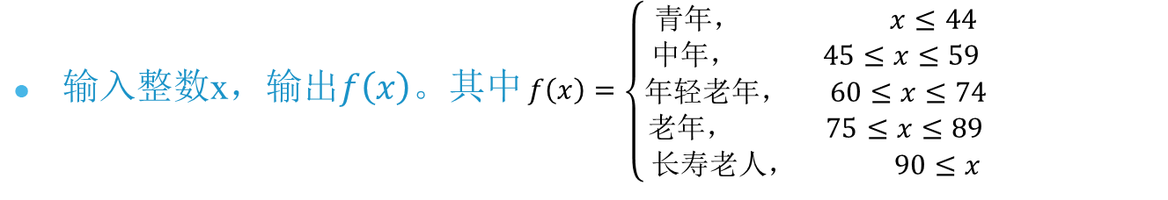
if 语句嵌套例
输入整数x，输出$f\left(x\right)$。其中$f\left(x\right)=\left\{\begin{aligned}青年， x≤44 \\ 中年， 45≤x≤59 \\ 年轻老年， 60≤x≤74 \\ 老年， 75≤x≤89 \\ 长寿老人， 90≤x\end{aligned}\right.$
参考代码片段
#include <stdio.h>
#include <string.h> //strcpy(a,b), b→a
short age; char str[10];
scanf("%hd",& age);
if (age <=44)
strcpy(str, "青年"); //string.h
if (age >=45)
if (age <=59)
strcpy(str, "中年");
if (age >=60)
if (age <=74)
strcpy(str, "年轻老年");
if (age >=75)
if (age <=89)
strcpy(str, "老年");
if (age >=90)
strcpy(str, "长寿老人");
printf("%hd is %s\n",x,str);
//这里只是演示if语句的嵌套
//可读性很差
//编程时应该采用逻辑表达式

Slide 67
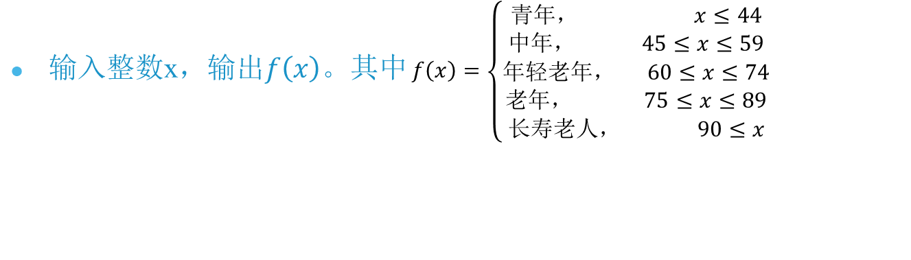
使用逻辑表达式
输入整数x，输出$f\left(x\right)$。其中$f\left(x\right)=\left\{\begin{aligned}青年， x≤44 \\ 中年， 45≤x≤59 \\ 年轻老年， 60≤x≤74 \\ 老年， 75≤x≤89 \\ 长寿老人， 90≤x\end{aligned}\right.$
参考代码片段
#include <stdio.h>
#include <string.h>
int main()
{
short age;
char str[10];
scanf("%hd",&age);
printf("age=%hd\n",age);
if (age<=44)
strcpy(str, "青年"); //string.h
if (age>=45 && age<=59)
strcpy(str, "中年");
if (age>=60 && age<=74)
strcpy(str, "年轻老年");
if (age>=75 && age<=89)
strcpy(str, "老年");
if (age>=90)
strcpy(str, "长寿老人");
printf("%hd is %s\n",age,str);
}
//思考:
//该程序功能是正确的，但执行效率不高。
//如：当x=30，尽管第一条if()语句满足所给出的条件，但其后所有的if语句都还要执行一遍。
//思考：如何进一步提高该程序的执行效率？
if (..)
else if (..)
else

Slide 68
if…else if … else …结构
只要“表达式1”的值为“真”，则不再继续判定“表达式2”与“表达式3”的值；
提高了程序的运行效率；
if (表达式1)
{语句块1;}
else if (表达式2)
{语句块2;}
else if (表达式3)
{语句块3;}
else
{语句块4;}

Slide 69
使用逻辑表达式—进一步提高效率
输入整数x，输出$f\left(x\right)$。其中$f\left(x\right)=\left\{\begin{aligned}青年， x≤44 \\ 中年， 45≤x≤59 \\ 年轻老年， 60≤x≤74 \\ 老年， 75≤x≤89 \\ 长寿老人， 90≤x\end{aligned}\right.$
参考代码片段
short x; char str[10];
scanf("%hd",&x);
if (x<=44)
strcpy(str, "青年"); //string.h
else if (x>=45 && x<=59)
strcpy(str, "中年");
else if (x>=60 && x<=74)
strcpy(str, "年轻老年");
else if (x>=75 && x<=89)
strcpy(str, "老年");
else if (x>=90)
strcpy(str, "长寿老人");
else
strcpy(str, “我不知道");
printf("%d is %s\n",x,str);
当x=30，满足第一条if()语句所给出的条件，其后的if语句不再执行。

Slide 70
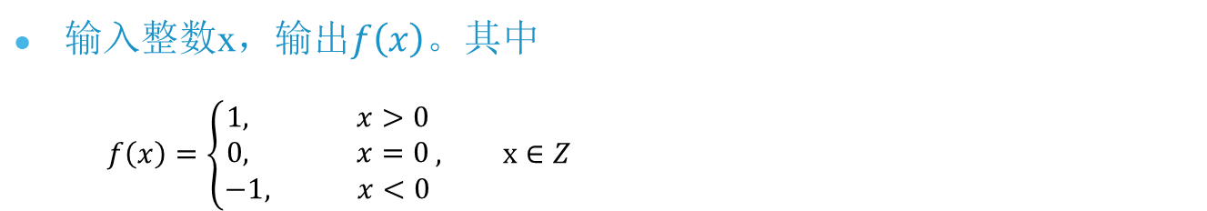
if 语句嵌套例
输入整数x，输出$f\left(x\right)$。其中
$$f\left(x\right)=\left\{\begin{aligned}1, x>0 \\ 0, x=0 \\ −1, x<0\end{aligned}\right., x∈Z$$
完成的功能相同
执行效率不同
右边程序段的执行效率更高
参考代码片段
short x, y;
scanf(“%hd”, &x);
if (x>0)
y=1;
if (x<0)
y=-1;
if (x= =0)
y=0;
printf(“f(%d)=%d\n”,x,y);
参考代码片段
short x, y;
scanf(“%hd”, &x);
if (x>0)
y=1;
else if (x<0)
y=-1;
else
y=0;
printf(“f(%d)=%d\n”,x,y);

Slide 71
问号运算符，条件运算符
int a,b,c;
程序段：将a、b中的较大者赋值给c
if (a>b)
c=a;
else
c=b;
可以简写成：
int a,b,c;
c= (a>b)?a:b;
条件表达式(a>b)?a:b 的解读
a>b吗？若是，则表达式(a>b)?a:b 的值是a，否则(a>b)?a:b的值是b；
语句c= (a>b)?a:b;的解读
a>b吗？若是，则将a的值赋给c，否则将b的值赋给c。

Slide 72
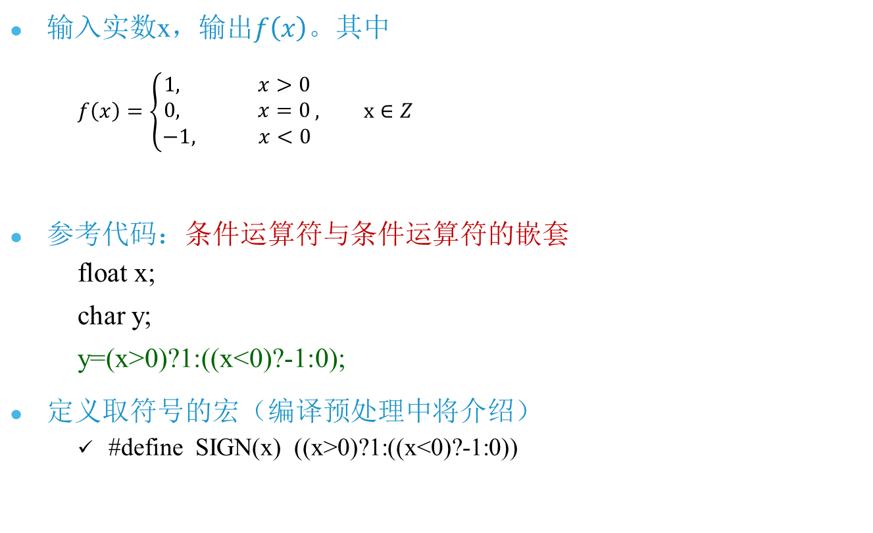
利用一条语句实现下述函数的功能
输入实数x，输出$f\left(x\right)$。其中
$$f\left(x\right)=\left\{\begin{aligned}1, x>0 \\ 0, x=0 \\ −1, x<0\end{aligned}\right., x∈Z$$
参考代码：条件运算符与条件运算符的嵌套
float x;
char y;
y=(x>0)?1:((x<0)?-1:0);
定义取符号的宏（编译预处理中将介绍）
#define SIGN(x) ((x>0)?1:((x<0)?-1:0))

Slide 73
分支结构—switch语句
switch （表达式）
{
case 常量表达式1：语句块1; [break;]
case 常量表达式2：语句块2; [break;]
…
case 常量表达式n：语句块n; [break;]
default: 语句块n+1;
}
注：
switch(表达式)中的“表达式”必须能计算出一个整数值；
case 语句中每个常量表达式必须是常量，可以是字符常量、数值常量等;
case 语句中每个常量表达式必须是可以转换为整数类型，如
字符的ASCII可以转换为整数; 枚举类型数据也可以转换为整数；
break：退出或结束switch语句；
case语句的顺序任意；（但其顺序可能影响执行效率）

Slide 74
switch语句的执行过程
计算switch(表达式)中“表达式”的值；
将该值与“常量表达式1”的值进行比较；
如果相等
则执行“语句块1”
直到执行到break语句，退出switch；
如果不相等
则将该值与“常量表达式2”的值进行比较；
依此类推；
如果该值与“常量表达式1” 、 “常量表达式2”、…、 “常量表达式n”的值均不相等
则执行defalt中定义的“语句块n+1”
然后退出switch。

Slide 75
分支结构—switch语句
switch(表达式)中的“表达式”必须能计算出一个整数值；
如：
int a,b; char c;
switch(a)：a是整数值；
switch(a+b)：(a+b)是整数值；
switch(a>b)：a>b的值是0或者1；
switch(a!=b)：a>b的值是0或者1；
switch(c)：c的值是ASCII表中的字符，如 ‘a’，或0x61；
可以利用 case ‘a’: 程序段A;
也可以利用 case 0x61:程序段B;
尽管上述两个case语句等价,但不能出现在同一个switch语句中，否则当c=‘a’时，无法选择应该执行程序段A还是执行程序段B；

Slide 76
switch语句—常量表达式为整数
#include <stdio.h>
int main(int argc, char* argv[])
{
int today;
printf("Input today (0-6):");
scanf("%d",&today);
switch(today)
{
case 1: //1: 常量
printf(“Monday\n");
break;
case 2:
printf("Tuesday\n");
break;
case 3:
printf("Wednesday\n");
break;
case 4:
printf("Thursday\n");
break;
如果输入0，输出： Sunday；
如果输入1，输出：Monday；
如果输入0~6以外的值，如7，输出： Error；
case 5:
printf("Friday\n");
break;
case 6:
printf("Satday\n");
break;
case 0:
printf("Sunday\n");
break;
default:
printf("Error\n");
}
return 0;
}
//注意break语句的使用。

Slide 77
switch语句—break语句的使用
#include <stdio.h>
int main(int argc, char* argv[])
{
int today;
printf("Input today (0-6):");
scanf("%d",&today);
switch(today)
{
case 1: //1: 常量
printf(“Monday\n");
//break;
case 2:
printf("Tuesday\n");
//break;
case 3:
printf("Wednesday\n");
//break;
case 4:
printf("Thursday\n");
break;
case 5:
printf("Friday\n");
break;
case 6:
printf("Satday\n");
break;
case 0:
printf("Sunday\n");
break;
default:
printf("Error\n");
}
return 0;
}
//注意break语句的使用。
如果输入1，输出：
Monday
Tuesday
Wednesday
Thursday
如果输入3，输出：
Wednesday
Thursday

Slide 78
switch语句例
#include <stdio.h>
int main(int argc, char* argv[])
{
int today;
printf("Input today (1-7):");
scanf("%d",&today);
switch(today)
{
case 1:
case 2:
case 3:
case 4:
case 5:
printf(“Workdays");
break;
case 6:
case 0:
printf(“Weekends");
break;
default:
printf("Error");
}
return 0;
}
如果输入1,2,3,4,5，均输出： Workdays
如果输入0,6，均输出： Weekends
如果输入0~6以外的值，输出：Error

Slide 79
switch语句—常量表达式为字符型数据
#include <stdio.h>
int main(int argc, char* argv[])
{
char c;
printf(“Input 成绩等级(A~F):");
fflush(stdin); //此处可去掉
scanf(“%c”,&c); //c=getchar();
switch(c)
{
case ‘A’:
case ‘a’:
printf(“Excellent\n");
break;
case ‘B’:
case ‘b’:
printf(“Good \n");
break;
case ‘C’:
case ‘c’:
printf(“Medium\n");
break;
case ‘D’:
case ‘d’:
printf(“Pass\n");
break;
case ‘F’:
case ‘f’:
printf(“Failed \n");
break;
default:
printf(“Error\n");
} //switch
return 0
} //main

Slide 80
自学：在switch中使用枚举类型变量:参见枚举类型
#include <stdio.h>
int main(int argc, char* argv[])
{
//定义枚举类型WeekDay，默认枚举元素编号从0开始
enum WeekDay {sun,mon,tue,wed,thu,fri,sat};
enum WeekDay day=tue; //day只能取枚举的元素中的值
switch(day) //day的值可以取：0,1,2,3,4,5,6
{
case mon: //case 1
printf("Monday");
break;
case tue: //case 2
printf("Tuesday");
break;
case wed: //case 3
printf("Wednesday");
break;
case thu: //case 4
printf("Thursday");
break;
case fri: //case 5
printf("Friday");
break;
case sat: //case 6
printf("Satday");
break;
case sun: //case 0
printf("Sunday");
break;
default:
printf("Error");
}
return 0;
}

Slide 81
自学： switch语句中使用枚举类型
#include <stdio.h>
int main(int argc, char* argv[])
{
//定义枚举类型WeekDay，显示指定编号从0开始
enum WeekDay {sun=0,mon,tue,wed,thu,fri,sat};
//声明变量day是一个枚举类型变量，其值只能是枚
//举的几个值
WeekDay day=tue;
int today = wed; //today=3
switch(today)
{
case mon:
case tue:
case wed:
case thu:
case fri:
printf(“Workdays");
break;
case sat:
case sun:
printf(“Weekends");
break;
default:
printf("Error");
}
return 0;
}

Slide 82
switch语句例—转换成绩等级
从键盘输入成绩，输出对应的等级
90～100分：A
80～89分 ：B
70～79分 ：C
60～69分 ：D
0～59分 ：F
switch语句中的case语句不能使用关系表达式与逻辑表达式，如
float mark;
scanf(“%f”, &f);
switch((int)mark) {
case mark>=90：printf(“A”); break; //不允许
case >=90: printf(“A”); break; //不允许
}
Fact:
100/10=10
(90~99)/10=9
(80~89)/10=8
(70~79)/10=7
(60~69)/10=6
0～59，属于default

Slide 83
switch语句例—转换成绩等级
#include <stdio.h>
int main()
{
float grade;
scanf(“%f”,&grade);
switch( (int)(grade/10) )
{
case 10: printf("A\n”); break;
case 9: printf("A\n”); break;
case 8: printf(“B\n”); break;
case 7: printf(“C\n”); break;
case 6: printf(“D\n”); break;
default: printf(“F\n”);
}
return 0;
}
如何进一步简化？

Slide 84
switch语句例—转换成绩等级
#include <stdio.h>
int main()
{
float grade;
scanf(“%f”,&grade);
switch( (int)(grade/10) )
{
case 10:
case 9: printf("A\n”); break;
case 8: printf(“B\n”); break;
case 7: printf(“C\n”); break;
case 6: printf(“D\n”); break;
default:printf(“F\n”);
}
return 0;
}
//输入100，输出什么？

Slide 85
switch语句例—转换成绩等级
#include <stdio.h>
int main()
{
float grade;
scanf(“%f”,&grade);
switch( (int)(grade/10) )
{
// case 10:
case 9: printf("A\n”); break;
case 8: printf(“B\n”); break;
case 7: printf(“C\n”); break;
case 6: printf(“D\n”); break;
default:printf(“F\n”);
}
return 0;
}
//输入100，输出什么？ //输出：F

Slide 86
switch语句例—上下左右键
Windows中，对于上下左右箭头键，每个键对应两个值
第一个值是箭头的标志，其值是224
第二个值用于区分哪个箭头
72：上
80：下
75：左
77：右
因此，要获取键盘按下的箭头键，需要读两次按键
如果第一次读的是224，说明按下了箭头键
然后利用第二次读的值区分是哪个箭头键
#include <stdio.h>
#include <conio.h>
int main()
{
unsigned char kb;
while (1) {
kb=getch();
if (kb==224)
{
kb=getch();
switch(kb)
{
case 72: printf("Up\n"); break;
case 80: printf("Down\n"); break;
case 75: printf("Left\n"); break;
case 77: printf("Right\n"); break;
default: break;
} //switch(kb)
} //if (kb==224)
}//while
return 0;
}

Slide 87
自学：习题3.4
五位跳水高手将参加十米高台跳水决赛，有好事者让五个人据实力预测比赛结果。
A选手说：B第二，我第三； B选手说：我第二，E第四； C选手说：我第一，D第二； D选手说：C最后，我第三；
E选手说：我第四，A第一;
决赛成绩公布之后，每位选手的预测都只说对了一半，即一对一错，请编程解出比赛的实际名次。

Slide 88
自学：习题3.4提示
首先是将五个人的预测写成逻辑表达式：
让关系运算符 “==” 的含义是 “是”。
让数字 1、2、3、4、5 分别表示名次第一、第二，…，第五。
让整型变量 A、B、C、D、E 分别表示每个选手所得名次
A选手说：B==2，A==3；
B选手说：B==2，E==4；
C选手说：C==1，D==2；
D选手说：C==5，D==3； E选手说：E==4，A==1；

Slide 89
自学：习题3.4提示
考虑到每个人说的话是一对一错，即一真一假；
如A说的是B==2，A==3， 一对一错， 则 (B==2)+(A==3)=1；
1 + 0 = 1
0 + 1 = 1
可以归纳出要同时满足五个人所说的话都符合一半对一半错的条件是：
ta= ((B==2)+(A==3))==1); 符合A选手的话；
tb= ((B==2)+(E==4))==1); 符合B选手的话
tc= ((C==1)+(D==2))==1); 符合C选手的话
td= ((C==5)+(D==3))==1); 符合D选手的话
te = ((E==4)+(A==1))==1); 符合E选手的话
因为ta,tb,…,te非1即0，五个条件值都加在一起满足：

Slide 90
自学：习题3.4提示
上述条件只是符合题意的一个必要条件
由于五个人的名次不同，因此应同时考虑 A、B、C、D、E 的取不同的值
即满足：
由于1*2*3*4*5=120；
可以考虑利用下述条件约束五个变量取值不同：

Slide 91
4.3 循环结构
在一定条件下反复执行某段程序的流程结构
循环结构三要素：
循环变量：在循环中变化的量
循环终止条件：循环停止的条件
循环体：被反复执行的部分

Slide 92
for循环—计数循环
for语句的格式为
for ( 表达式1；表达式2；表达式3 )
{
循环体（语句组）;
}
for是计数型循环的标识符；
其中表达式2是循环终止条件，通常是一个逻辑表达式；(必须有值)
大括号括起的部分是循环体；

Slide 93
自学：流程图：一种描述算法的工具
利用流程图解析循环结构执行过程

Slide 94
自学：伪代码（ pseudocode ， pseudo-code ）描述算法
利用伪代码解析for循环执行过程
1.求解表达式1，置循环控制变量的初值；
2.测试表达式2，测试是否未到循环控制变量的终值；
2.1.如果表达式2的值为真，则执行3；
2.2 如果表达式2的值为假，则退出循环转5；
3.执行循环体语句组, 之后转4；
4.求解表达式3，让循环控制变量增值或减值，再转2；
5.执行for语句的下一条语句；

Slide 95
for循环四个表达式的执行顺序
格式：
for(表达式1；表达式2；表达式3) {循环体(语句组)；}
For循环中表达式2是循环终止条件；
假设for循环中3个表达式及循环体分别用A、B、C、D表示：
for (A; B; C)
D;
执行过程：A→B→D→C→
B→D→C→
B→D→C→
…..
直到表达式B的值是假时，结束循环；
A
B
假
结束
循环
真
D
C
假
for循环后的语句

Slide 96
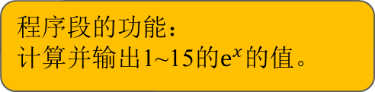
常用的for循环形式
常用的for循环形式：
for(循环变量赋初值；循环终止条件；循环变量增值)
{
循环体；
}
如: int i, double d;
for (i=0; i<=15; i++) //for (A; B; C) D
{
d=exp(i);
printf(“exp(%d)=%lf\n”,i,d);
}
A
B
假
结束
循环
真
D
C
假
for循环后的语句
程序段的功能：
计算并输出1~15的$e^{x}$的值。

Slide 97
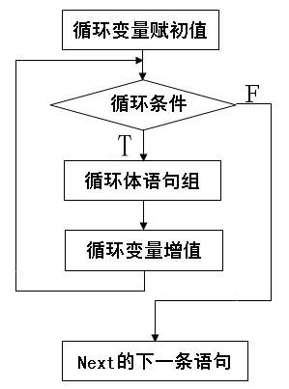
自学：常用的for循环形式执行过程的流程图
for(循环变量赋初值；循环终止条件；循环变量增值)
{
循环体；
}
int i, double d;
for (i=0; i<15; i++)
{
d=exp(i);
printf(“exp(%d)=%f\n”,i,d);
}

Slide 98
for循环例
int sum =0; //注意：计算累加值，一定要初始化累加变量（如初始化为0）
//计算累乘，也一定要初始化累乘变量（如初始化为1）
int i;
for (i=1; i<=10; i++ ) //for (A;B;C)
sum += i; //sum = sum +i; // D;
printf(“1~10的累加和 =%d\n”,sum);
问语句sum+=i被执行了几次？
执行顺序：ABDC, BCD,BCD, …，直到条件B不满足；
10次

Slide 99
for循环例—在for语句中定义循环变量
unsigned long long factorial=1;
//注意：计算累加值，一定要初始化累加变量（如初始化为0）
//计算累乘，也一定要初始化累乘变量（如初始化为1）
for (unsigned i=1; i<=10; i++ ) //for (A;B;C)
factorial *= i; // factorial = factorial *i; // D;
printf(“10! =%llu\n”, factorial);
注： 在for语句中定义循环变量
循环变量i只能在当前循环体内使用；
在循环体外无法访问循环变量i，其它循环中可以继续定义并使用变量i；
这里的i是一个隶属于循环体的局部变量；

Slide 100
课后练习：for循环例
int i;
int sum =0;
for (i=1; i<=1; i++ ) //for (A;B;C)
sum += i; //sum = sum +i; // D;
printf(“累加和 =%d\n”,sum);
问语句sum+=i被执行了几次？
执行顺序：ABDC, BCD,BCD, …，直到条件B不满足；
1次

Slide 101
课后练习： for循环例
int i;
int sum =0;
for (i=1; i<1; i++ ) //for (A;B;C)
sum += i; //sum = sum +i; // D;
问语句sum+=i被执行了几次？
执行顺序：ABDC, BCD,BCD, …，直到条件B不满足；
0次

Slide 102
自学：NS图：描述算法的一种工具
NS图，即 Nassi Shneiderman图
也被称为盒图或N-S图，是结构化编程中的一种可视化建模描述工具；
可以使用简便的N-S结构流程图表示程序结构
for (i=1; i<=100; i=i+1)
循环体

Slide 103
自学： for循环的NS图
累加：1+2+3+4+……+100 的NS图
声明循环变量i (int i;)
初始化累加和变量:int sum=0；
for (i=1; i<=100; i=i+1)
sum = sum+i;

Slide 104
自学： for循环的NS图
累乘：1*2*3*4*……*10 的NS图
声明循环变量i (int i;)
初始化阶乘变量:long long sum=1；
for (i=1; i<=10; i=i+1)
sum = sum * i;

Slide 105
for循环例
键盘输入几个整数累加
// i: 循环变量;
//a:要累加的整数；
// num: 累加数字的个数;
//sum:累加和
int i，a, num, sum=0;
printf(“输入要累加数字的个数”);
scanf(“%d”,&num); //输入循环次数，即要累加的数字的个数
for(i=1; i<=num; i++)
{
fflush(stdin); //根据具体情况，确定是否需要该语句
scanf("%d",&a);
sum+=a;
}

Slide 106
关于for循环的几个注释
例1：for循环外给循环变量赋初值
int i=0;
for( ；i<=100;i++) sum=sum+i;
等同于 int i; for(i=0；i<=100; i++) sum=sum+i;
例2：无循环终止条件， infinite loop
for(int i=0；; i++) sum=sum+i; //没有循环终止条件，永远为真，无限循环，死循环
例3：循环终止条件为真， infinite loop
for(int i=0; 6 ; i++) sum=sum+i; //循环终止条件永为真，无限循环，死循环
例4：无限循环，infinite loop
for( ; ; ) ; //无限循环，死循环，执行一个空语句，即不执行任何操作
注: 单个逗号 ; 是一个空语句，不执行任何操作；

Slide 107
讨论：下述程序的执行结果？
#include <stdio.h>
int main()
{
unsigned long long factorial=1;
for (unsigned i=1; i<=10; i++ ) ;
{
factorial *= i;
printf(" (“%u! =%u\n", i,factorial);
}
printf("factorial =%u\n", factorial);
return 0;
}
注意for语句后面的分号。
该程序编译出错，错误信息：
[Error] 'i' was not declared in this scope
循环体中使用变量了i，但i未定义
根据变量的作用域，for循环中定义的循环变量i只在循环体内访问，循环体外不能访问；
for循环的循环体是一条空语句;
for语句后面的语句在循环体外，因此变量i没有定义，故上述错误信息。

Slide 108
讨论：下述程序的执行结果？
#include <stdio.h>
int main()
{
unsigned i;
unsigned long long factorial=1;
for (i=1; i<=10; i++ ) ;
{
factorial *= i;
printf(" (“%u! =%u\n", i,factorial);
}
printf("factorial =%u\n", factorial);
return 0;
}
注意for语句后面的分号。
for循环的循环体是一条空语句，循环结束后，i的值是11；
factorial *= i; → factorial = 1*11;
第一条printf语句输出：11!=11;
第二条printf语句输出：factorial =11;
C语言中，分号是一条空语句，表示不执行任何操作。
但不能乱用；

Slide 109
思考：下述程序的执行结果？
#include <stdio.h>
int main()
{
unsigned i=5;
unsigned long long factorial=1;
for (unsigned i=1; i<=10; i++ ) ; //分号
{
factorial *= i;
printf(“%u! =%u\n", i,factorial); //5
}
printf(“i =%u\n", i); //5
return 0;
}
#include <stdio.h>
int main()
{
unsigned i;
unsigned long long factorial=1;
for (unsigned i=1; i<=10; i++ ) //无分号
{
factorial *= i;
printf("10! =%u\n", factorial);
}
printf(“i =%u\n", i);
return 0;
}
涉及到变量的作用域问题。后面将要详细介绍。

Slide 110
课后练习：关于for循环变量的增量与步长
例4： i++ ，即i=i+1，步长为1
for(int i=1; i <100 ; i++ )
printf(“%d ”,i); //循环99次
例5： i = i+1 ，步长为1
for(int i=1; i <100 ; i = i+1 )
printf(“%d ”,i); //循环99次
例6： i = i+2 ，步长为2
for(int i=1; i <100 ; i = i+2 ) // for(int i=1; i <100 ; i +=2 )
printf(“%d”,i); //循环50次
验证：
for(int i=1,j=1; i <100 ; i = i+2 ,j++) // for(int i=1; i <100 ; i +=2 )
printf(“%d”,j); // 循环结束时j的值即为循环次数

Slide 111
课后练习：关于for循环的几个注释
例7：步长为6
for(int i=1; i <100 ; i ++ )
{
printf(“%d”,i); //输出结果
i = i+5; //不建议在循环体内修改循环变量，不直观，影响可读性
}
例8：步长为7
for(int i=1; i <100 ; i +=2 )
{
i = i+5; //不建议在循环体内修改循环变量；
printf(“%d ”,i); //输出结果 (6 13 20 27 ,… 104)
}

Slide 112
课后练习：注意循环变量的溢出对for循环的影响
整数的最大值作为循环的终止条件可能导致死循环；
无符号数有溢出问题：无符号数的最大值+1→0；
0-1→无符号数的最大值；
有符号数溢出问题：有符号数的最大值+1→有符号数的最小值(负数)
有符号数的最小值-1→有符号数的最大值(正数)
例如，对于无符号数
unsigned short s=0xFFFF；s=s+1，则s=0; // 0xFFFF:65535, 65535+1→0
unsigned short s=0; s=s-1, 则s=0xFFFF; //s=0-1=-1, 其补码是0xFFFF (65535)
例如，对于有符号数
short s=0x7FFF；s=s+1，则s=0x8000; // 32767+1→ -32768
short s=0x8000; s=s-1, 则s=0x7FFF; // -32768 - 1→ 32767

Slide 113
课后练习：循环变量的溢出对for循环的影响
例：无符号数溢出：最大值0xFF+1→0
for(unsigned char i=1; i <=255 ; i++ ) //255+1→0 // infinite loop.
printf(“%d”,i); //输出结果：1~255,0~255,0~255,…
//对于无符号字符型数据，表示范围0~255， 255+1=0
例：无符号数溢出:最大值0xFFFF+1→0
for(unsigned short i=1; i <=65535 ; i++ ) // endless loop
printf(“%d”,i); //输出结果：1~65535, 0~65535,0~65535, …
//对于无符号短整数，表示范围0~65535，65535+1=0

Slide 114
课后练习：循环变量的溢出对for循环的影响
例：无符号数溢出：0-1→0xFF（255）
for (unsigned char i =9; i>=0; i--) //死循环 { //对于无符号数，最大值+1→0 do something;
}
例：有符号数的溢出：最大值0x7FFF+1→0x8000,即-32768
for(short i=1; i <=32767 ; i ++ ) // 有符号数短整数，32767+1= -32768
printf(“%d”,i); //输出结果：1~32767, -32768 ~-1, 0~32767,
// -32768 ~32767，…，一直循环下去

Slide 115
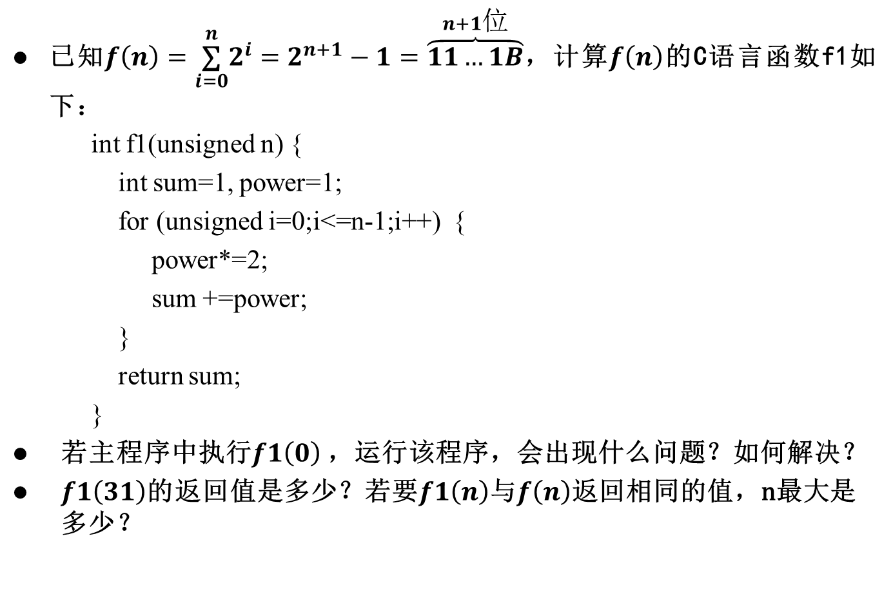
课后练习：循环变量的溢出对for循环的影响
已知$f\left(n\right)=\overset{n}{\underset{i=0}{\text{∑}}}2^{i}=2^{n+1}−1=\overset{n+1位}{\overbrace{11…1B}}$，计算$f\left(n\right)$的C语言函数f1如下：
int f1(unsigned n) {
int sum=1, power=1;
for (unsigned i=0;i<=n-1;i++) {
power*=2;
sum +=power;
}
return sum;
}
若主程序中执行$f1\left(0\right)$，运行该程序，会出现什么问题？如何解决？
$f1\left(31\right)$的返回值是多少？若要$f1\left(n\right)$与$f\left(n\right)$返回相同的值，n最大是多少？

Slide 116
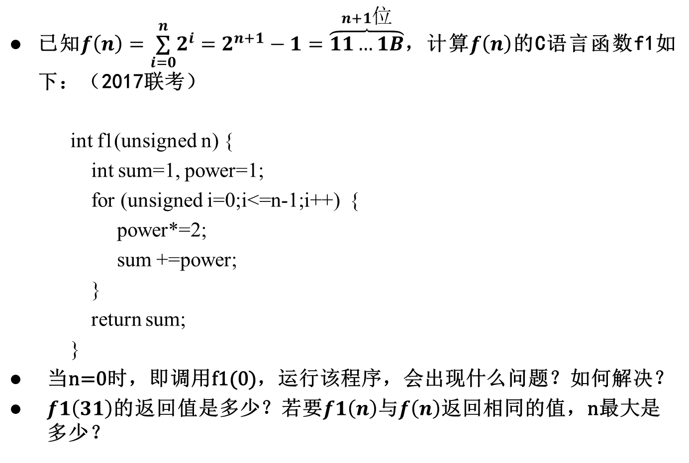
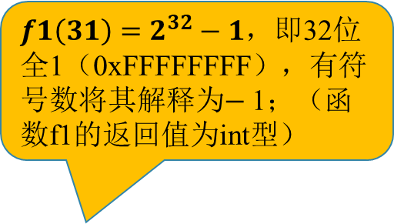
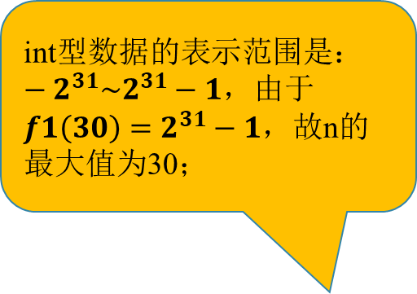
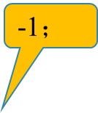
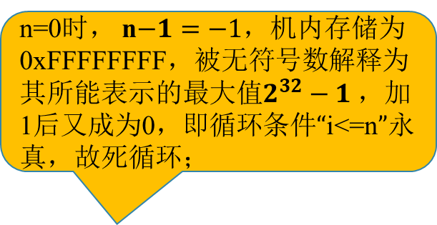
课后练习：循环变量的溢出对for循环的影响
已知$f\left(n\right)=\overset{n}{\underset{i=0}{\text{∑}}}2^{i}=2^{n+1}−1=\overset{n+1位}{\overbrace{11…1B}}$，计算$f\left(n\right)$的C语言函数f1如下：（2017联考）
int f1(unsigned n) {
int sum=1, power=1;
for (unsigned i=0;i<=n-1;i++) {
power*=2;
sum +=power;
}
return sum;
}
当n=0时，即调用f1(0)，运行该程序，会出现什么问题？如何解决？
$f1\left(31\right)$的返回值是多少？若要$f1\left(n\right)$与$f\left(n\right)$返回相同的值，n最大是多少？
n=0时， n$−1=−1$，机内存储为0xFFFFFFFF，被无符号数解释为其所能表示的最大值$2^{32}−1$，加1后又成为0，即循环条件“i<=n”永真，故死循环；
int型数据的表示范围是：$−2^{31}\sim 2^{31}−1$，由于
$f1\left(30\right)=2^{31}−1$，故n的最大值为30；
$f1\left(31\right)=2^{32}−1$，即32位全1（0xFFFFFFFF），有符号数将其解释为$−$1；（函数f1的返回值为int型）
将i、n由unsigned均修改为int型;
因为 若int n=0;则 n-1= -1;
-1$；$
死循环；

Slide 117
不要很担心，也不要太担心
不必很担心
只是提醒你们编程时注意，可能出现这种情况；
只有当循环条件中出现循环变量表示范围的边界值时，才可能会出现这种情况；
如：无符号数
for (unsigned char i =9; i>=1; i--) //当i=0时，终止循环，循环9次 {
do something;
}
例：有符号数
for(short i=1; i <=200 ; i ++ ) //当i=201时，终止循环，循环200次
printf(“%d”,i);

Slide 118
break、continue、goto语句
break与continue
一般与条件语句一起使用控制循环体的执行；
break: 结束（退出）当前循环；
continue：进入下一轮循环，不执行循环体中continue后的语句；
下一轮循环：循环变量增量，然后与循环条件比较；
goto
goto L； //L称为lable，标号
//一段代码
//注：该段代码中不允许有变量声明或定义的语句出现；
// 如：int a=3; //该语句有可能没有被执行，如果后面访问a，则a无定义
L:
//L后面不允许没有语句；
//L之后是条空语句也可以；如L: ;
注：尽量不要使用goto语句，破坏了程序的结构化、局部性，对cache和虚拟存储器的性能都有不良的影响

Slide 119
break、continue、goto语句
break例
for (i=1; i<=99; i+=2) //for (A;B;C)
{ D;
printf(“%d ”,i);
break; //退出循环。该例中， 语句printf(“%d ”,i)只执行了一次。
i=i+5; //unreachable
}
一般break语句与条件语句if()语句结合使用
当满足某个条件时，退出循环

Slide 120
课后测试：下述程序段的功能是什么？
#include <stdio.h>
#include <conio.h>
int main()
{
while (1)
{
char c=getch();
if (c=='\r') //回车键 Enter, if (c==13)， if (c==0x0D)
break; //退出循环
if (c=='\b') //退格键 Backspace, if (c==8)， if (c==0x08)
{
printf("\b");
printf(" ");
printf("\b");
}
else
printf("*");
} //while(1)
}

Slide 121
break、continue、goto语句
continue例
for (i=1; i<=99; i+=2) //for (A;B;C)
{ D;
printf(“%d ”,i); //输出：1 3 5 7 9 11 13 …. 99
continue; //进入下一轮循环：i+2、测试条件i<100是否成立、…
i=i+5; //unreachable
}
一般continue语句与条件语句if()语句结合使用
当满足某个条件时，进入下一轮循环

Slide 122
break、continue、goto语句
注意goto语句在循环结构中的使用
一般与条件语句一起使用控制循环体的执行;
goto语句可以改变程序的执行顺序；
在循环语句中使用goto语句
可以从当前循环体内转到当前循环体外；
但不能从循环体外转到循环体内；
尽量少使用，破坏程序的结构化、局部性；
对cache和虚拟存储器的性能都有不良的影响

Slide 123
for循环中使用逗号表达式
逗号表达式：下述两条语句是合法的C语句；
i=0, j=100; //执行顺序：从左→右顺序执行，相当于：i=0; j=100;
i++, j--; //相当于两条语句i++; j--;
for(i=0, j=100; i<=j; i++，j--) k=i+j；
执行过程：i=0,j=100;→i<j;→i++,j--; →i<j;→i++,j--;→…
i的值：0~50；
j的值：100~50；
i+j = 100；因此k=100；
循环51次；
循环51次
i 从0 加到 50，j 从100减到50；
当i=51, j=49循环结束；

Slide 124
for循环中循环条件使用逗号表达式
int i,j,k;
for(i=0, j=100; i<=j, i++; j--) k=i+j；
上述循环的结束条件是什么？
逗号表达式i<=j, i++; 的值。

Slide 125
逗号运算符构成逗号表达式
int a=3,b=4; //逗号运算符的作用从左→右顺序执行
简单的语句，如两变量对换有时写在一行中：
a=a+b; b=a-b; a=a-b; 也可以写成如下的逗号表达式
a=a+b, b=a-b, a=a-b;
C规定每条语句用分号结束，因此用逗号运算符构成的语句视为一条C语句；
逗号表达式的执行顺序：由左至右顺序执行；
注：最后一条语句有值的多条C语句可以放到一行，用逗号隔开，最后用分号结束；
整个逗号表达式的值：
按自左至右顺序求解，整个逗号表达式的值为其中最右边表达式的值;
相当于连续几条语句从左往右顺序执行；
最右边的一条语句最后执行，决定了整个逗号表达式的值；
逗号表达式中，最后一条语句必须有确定的值；

Slide 126
逗号运算符构成逗号表达式
例：下述四条语句 执行后，各变量的值分别是多少？
int a=8,b=9; a=3∗5, a ∗ 4; //a=?
int a=8,b=9; a=(3∗5, a ∗ 4); //a=?
// 注：形如3*5; 6;等都是合法的c语句,且其值为15与6；
int a=8,b=9; a=(3∗5, a=5, a ∗ 4); //a=?
int a=8,b=9; b=(a=3∗5, a ∗ 4); //a=? b=?
逗号表达式的值：
按自左至右顺序求解，整个逗号表达式的值为其中最右边表达式的值;
相当于连续几条语句从左往右顺序执行；
最右边的一条语句最后执行，决定了整个逗号表达式的值；
a=8, b=9→ a=3*5=15
a=8, b=9→ a=8*4=32
a=8, b=9→ a=5, a*4=20作为逗号表达式(3∗5, a=5, a ∗ 4)的值赋给a,因此a=20
a=8, b=9→ a=3*5, a*4=15*4=60, 作为逗号表达式(a=3∗5, a ∗ 4) 的值，因此b=60

Slide 127
课后练习：逗号运算符构成逗号表达式
逗号表达式的值：
按自左至右顺序求解;
最右边（最后）的一条语句最后执行，决定了整个逗号表达式的值；
例1：下述三条赋值语句执行后，各变量的值分别是多少？
int a=8, b=9; a=3∗5, a ∗ 4； //执行后，a=15;
左→右顺序求解，a=15, 然后15*4
int a=8, b=9; a=(3∗5, a ∗ 4); //执行后，a=32;
整个逗号表达式的值取决于a*4，即8*4；
int a=8,b=9; a=(3∗5, a=5, a ∗ 4); //执行后，a=20;
左→右顺序求解，a=5, 然后5*4;
int a=8, b=9; b=(a=3∗5, a ∗ 4); //执行后， a=15,b=60；
a=3*5=15, a*4=15*4=60;
整个逗号表达式的值取决于a*4，即15*4，故b=60；

Slide 128
课后练习：逗号运算符构成逗号表达式
逗号表达式的值：
按自左至右顺序求解，最右边的一条语句最后执行，决定了整个逗号表达式的值；
例2：下述逗号语句的执行后，各变量的值分别是多少？
int a=1, b=3, c, d;
a=a+b, b=b+2, d=99;
int a=1, b=3, c, d;
c= (a=a+b, b=b+2, d=b+10);
//按自左至右顺序求解
//c的值取决于最后一个表达式d=b+10的值，故c=15
a=1+3=4, b=3+2=5, d=99
a=1+3=4, b=3+2=5, d=5+10=15，c=15

Slide 129
课后练习：逗号表达式的执行过程
下述程序段的输出是什么？
int main()
{
int x,y,z;
x=1;
y=1;
z=x+1,y++,++y; //或 z=x1++,y++,y++;
printf("%d,%d,%d\n",x,y,z);
return 0;
}
选项：
A：2，3，3
B：1，3，2
C：2，3，1
D：1，1，1
参考答案：B
B：1，3，2
注：
1、算术运算符的优先级高于赋值运算符的优先级：x+1→z,x不变
2、逗号运算符构成的逗号表达式从左往右执行

Slide 130
课后练习：逗号表达式的执行过程
下述程序段的输出是什么？
int main()
{
int x,y,z;
x=1;
y=1;
z=x++,y++,++y; //或 z=x1++,y++,y++;
printf("%d,%d,%d\n",x,y,z);
return 0;
}
选项：
A：2，3，3
B：2，3，2
C：2，3，1
D：1，1，1
参考答案：C
C：2，3，1
注：
1、z=x++的语义：先取x的值，并赋给z，然后x=x+1；如果z=++x,结果是B
2、逗号运算符构成的逗号表达式从左往右执行

Slide 131
课后练习：逗号表达式的执行过程
下述程序段的输出是什么？
int main()
{
int x,y,z;
x=1;
y=1;
z=(x++,y++,y++); //或z=(x++,y++,(y++))
printf("%d,%d,%d\n",x,y,z);
return 0;
}
选项：
A：2，3，3
B：2，3，2
C：2，3，1
D：1，1，1
参考答案：B
B：2，3，2
注：
1、z=(x++,y++,y++)的语义：对于最后一个y++，先取y的值，作为逗号表达式的值，并赋给z，然后y=y+1；
2、逗号运算符构成的逗号表达式从左往右执行

Slide 132
课后练习：逗号表达式的执行过程
下述程序段的输出是什么？
int main()
{
int x,y,z;
x=1;
y=1;
z=(x++,y++,++y);
printf("%d,%d,%d\n",x,y,z);
return 0;
}
选项：
A：2，3，3
B：2，3，2
C：2，3，1
D：1，1，1
参考答案：A
A：2，3，3
注：
1、z=(x++,y++,++y)的语义：对于++y，先执行y=y+1，取y的值作为逗号表达式的值，并赋给z；
2、逗号运算符构成的逗号表达式从左往右执行

Slide 133
for循环中循环条件注意逗号表达式的使用
int i,j,k;
for(i=0, j=100; i<=j, i++; j--) k=i+j；
循环终止条件不是i<=j，而是整个逗号表达式 (i<=j, i++)的值；
其值取决于最右边表达式i++的值；
循环终止条件是i的值（若i=0，终止循环，否则，继续循环）
i<=j仍然执行，但对循环条件不起作用；
开始循环，i=0,j=100，然后判断循环条件的真假，
此时逗号表达式 (i<=j, i++) 的值为i的值，即为0，故循环0次；
for(i=0, j=100; i<=j, j--; i++) k=i+j；//逗号表达式
对于循环条件(i<=j, j--)，当j=0时，终止循环
i<=j尽管在循环条件中不起作用，但仍要执行；
j：100~1, 因此循环100次；
注意：x++与++x，或--与--x的语义
循环0次
i++：先取(判定)i的值，然后i=i+1

Slide 134
课后练习：for循环中循环条件注意逗号表达式的使用
int i, j, k, m = 5;
for(i=0, j=100; i<=j, m--; i++，j--) k=i+j；
i的值：0~4；
j的值：100~96；
循环条件 (i<=j, m--)的值取决于m的值， i<=j不起作用，但要执行；
m: 5~1， 因此循环5次；

Slide 135
课后练习： for循环中循环条件注意逗号表达式的使用
int i, j, k, m = 5;
for(i=0, j=100; m--, i<=j; i++，j--) k=i+j；//逗号表达式
循环结束后
i的值：0→50；
j的值：100→50；
m的值：5→ -46
i+j = 100；因此k=100；
m- - 在循环条件中不起作用，因此循环51次
尽管m--在循环条件中不起作用，但其值会随之改变；

Slide 136
课后练习：逗号表达式中最后一条语句必须有确定的值
考察下述语句
int a,b;
scanf(“%d%d”,&a,&b), a=a+b, printf(“a=%d\n”,a);
思考：该整个逗号表达式的值是多少？
思考：如果如果逗号表达式的最后一条语句无法确定其值，C将如何处理？
//左→右顺序执行；
printf()函数的返回值；
C不允许。
编译错误。

Slide 137
课后练习：一个用分号结束的逗号表达式视为一条c语句
比较下述两程序片段的执行结果
int i;
int sum =0;
for (i=1; i<=10; i++ )
sum += i;
printf(“%d\n”,sum);
int i;
int sum =0;
for (i=1; i<=10; i++ )
sum += i, printf(“%d\n”,sum);
不直观，降低程序的可读性。
可以在不影响可读性的情况下使用。
for (i=1; i<=10; i++ )
{
sum += i;
printf(“%d\n”,sum);
}
右边的for循环体相当于：

Slide 138
for循环中表达式的其它形式
回顾for循环格式
for ( 表达式1；表达式2；表达式3 )
{
循环体（语句组）;
}
表达式1、表达式3可以是任意合法的表达式；
表达式2是循环终止条件，因此表达式2要能够计算出确定的值；
0(false)，或者非0(true)；
注：
这里介绍的几种for循环的形式，仅仅帮助你能看懂别人写的程序，但不建议使用。影响程序的可读性。
建议“表达式2” 使用逻辑表达式，直观，可读性好

Slide 139
for循环中表达式的其它形式
for(int i=0; (c=getchar())!=‘\n’; i+=c, printf("i=%d\n",i)) ;
for(int i=0; (c=getchar())!=10; i+=c, printf("i=%d\n",i)) ;
for(int i=0; c=getchar(), c!=‘\n’; i+=c, printf("i=%d\n",i)) ;
功能：连续输入字符， i累加加输入字符的ASCII码，键入Enter键（0xA）结束，即退出循环；
注：\n—Newline，换行，ASCII：10

Slide 140
for循环中表达式的其它形式
for(int i=0; (c=getch())!=‘\r’; i+=c, putchar(c), printf("i=%d\n",i));
// ‘\r’: 回车CR，ASCII：13
for(int i=0; (c=getch())!=13; i+=c, putchar(c), printf("i=%d\n",i));
getch(): 输入内容不回显，头文件：conio.h ；
i累加加输入字符的ASCII码；
直到回车换行结束（换行符的ASCII码13不累加到i中）
for(int i=0; (c=getche())!=‘\r’; i+=c, printf("i=%d\n",i));
for(int i=0; (c=getche())!=13; i+=c, printf("i=%d\n",i));
getche(): 输入内容回显，头文件：conio.h ；
i累加加输入字符的ASCII码；
直到回车换行结束（换行符的ASCII码13不累加到i中）

Slide 141
课后练习： for循环中表达式的其它形式
说明下述程序中for循环的执行过程及程序的执行结果
#include<stdio.h>
int main()
{
int a,b,c;
scanf("%d,%d",&a,&b);
for( ; a<b; b=c)
{
c=a; a=b;
}
printf("%d,%d",a,b);
return 0;
}
1、如果a>=b, 终止循环，输出a,b;
2、如果a<b，执行c=a,a=b,b=c，即将a与b的值对换，对换后循环条件a<b不再满足，终止循环，输出a,b。
执行结果：将a,b从大→小排序，并输出排序后的结果。

Slide 142
课后练习： for循环中表达式的其它形式
1、如果a>=b, 终止循环，输出a,b;
2、如果a<b，执行循环体的空语句；3、执行c=a,a=b,b=c，即将a与b的值对换，对换后循环条件a<b不再满足，终止循环，输出a,b。
执行结果：将a,b从大→小排序，并输出排序后的结果。
说明下述程序中for循环的执行过程及程序的执行结果
#include<stdio.h>
int main()
{
int a,b,c;
scanf("%d,%d",&a,&b);
for( ; a<b; c=a,a=b,b=c) ; //循环体是一条空语句
printf("%d,%d",a,b);
return 0;
}

Slide 143
课后练习： for循环中表达式的其它形式
说明下述程序中for循环的执行过程及程序的执行结果
#include<stdio.h>
int main()
{
int a,b,c;
scanf("%d,%d",&a,&b);
for( ; a<b; )
c=a, a=b, b=c; //逗号表达式，视为一条C语句
printf("%d,%d",a,b);
return 0;
}
1、如果a>=b, 终止循环，输出a,b;
2、如果a<b，执行c=a,a=b,b=c，即将a与b的值对换，对换后循环条件a<b不再满足，终止循环，输出a,b。
执行结果：将a,b从大→小排序，并输出排序后的结果。

Slide 144
课后练习： for循环中表达式的其它形式
说明下述程序中for循环的执行过程及程序的执行结果
#include<stdio.h>
int main()
{
int a,b,c;
scanf("%d,%d",&a,&b);
for(c=a; ;)
if(a<b)
a=b, b=c;
else
break;
printf("%d,%d",a,b);
return 0;
}
1、c=a,;
2、如果a>=b，执行break退出循环
3、如果a<b，相当于执行c=a, a=b,b=c, 即将a与b的值对换;对换之后，a<b不再成立，执行break退出循环
执行结果：将a,b从大→小排序，并输出排序后的结果。

Slide 145
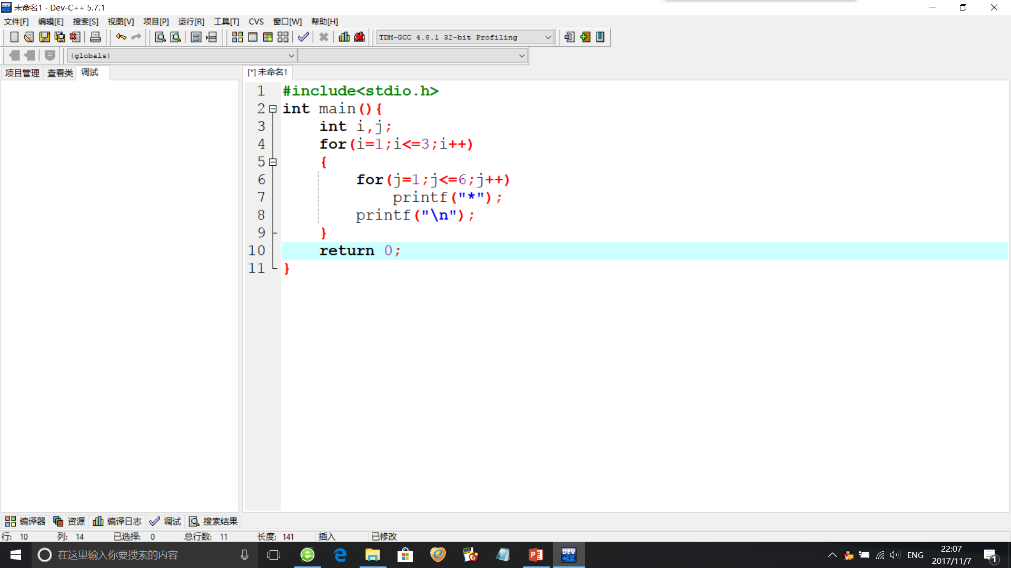
多重循环（循环嵌套）
输出下述图形(3*6—3行6列)。
要求
不允许直接用3条printf(“******”)语句实现；
利用循环结构实现，但不允许使用形如printf(“******”)的输出语句
只能使用形如printf(“*”)的形式。
根据多重循环中内外循环的执行规律，一般地，采用外循环控制行数，内循环控制列数；
******
******
******

Slide 146
多重循环（循环嵌套）
多重循环中，循环变量的变化情况
for (i=0;i<=9;i++) //外重循环
for (j=9;j>=1;j--) //内重循环
printf(“i=%d, j=%d\n”,i,j);
对于外重循环变量i=0,2,3,4,5,6,7,8,9，内重循环均执行一遍
上述例子中，语句 printf(“i=%d, j=%d\n”,i,j);执行了10*9次
执行上述程序，跟踪循环变量i与j的变化，理解二重循环的执行过程；
多重循环
以此类推
注：在多重循环中
break：只退出当前循环；
continue：只对当前循环有效，即进入当前循环的下一轮循环；
goto：可从最内重循环转到外重循环，也可以从最内重循环转到循环体外；

Slide 147
课后练习：多重循环例
计算：1!+2!+……+10!
内重循环，计算i!
外重循环：i=1…10;
外重循环实现i!的累加；
阶乘值很大，考虑采用unsigned long long数据类型；
也可以考虑利用一重循环计算。

Slide 148
课后练习：多重循环例：计算：1!+2!+……+10!
#include <stdio.h>
int main(int argc, char* argv[])
{
int n=100; //n!
unsigned long long factorial=0, temp;
for(int i=1; i<=n; i++)
{
temp=1;
for (int j=1;j<=i;j++) //计算 i!
temp=temp*j; // temp *= j;
factorial = factorial +temp; // factorial += temp;
} //for i
return 0;
}

Slide 149
课后练习：利用单重循环计算：1!+2!+……+10!
#include <stdio.h>
int main(int argc, char* argv[])
{
int n=100; //n!
unsigned long long factorial=0, temp=1;
for(int i=1; i<=n; i++)
{
temp = temp * i; // 对于每次循环，得到 i!
factorial = factorial + temp;
} //for i
return 0;
}

Slide 150
课后练习：多重循环例：输出图形
输出下述图形(3*6—3行6列)。
根据多重循环中内外循环的执行规律，一般地，采用外循环控制行数，内循环控制列数；
******
******
******
要求
不允许直接用3条printf(“******”)语句实现；
利用循环结构实现，但不允许使用形如printf(“******”)的输出语句
只能使用形如printf(“*”)的形式。

Slide 151
课后练习：多重循环例：输出图形
利用多重循环输出右图所示的图形
*
* *
* * *
* * * *
* * * * *
外循环控制行数，内循环控制列数；

Slide 152
课后练习：多重循环例：输出图形—参考代码
#include <stdio.h>
int main(int argc, char* argv[])
{
int i,j,k=0;
int line=5;
for (i=1; i<=line;i++) //三角形的行数
{
for (j=1;j<=line-i;j++) //输出’*’前的空格
printf(" ");
for (j=1;j<=i;j++) //输出 ’*’
printf("* ");
printf("\n");
}
return 0;
}
*
* *
* * *
* * * *
* * * * *

Slide 153
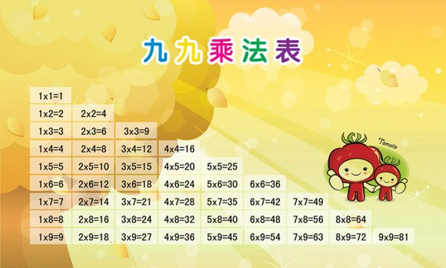
课后练习：打印乘法口诀表
int main()
{
for(int i = 1; i <= 9; i++) //行
{
for(int j = 1; j <=i; j++) //列
printf("%dx%d=%d\t", j, i, i*j );
printf("\n");
}
}

Slide 154
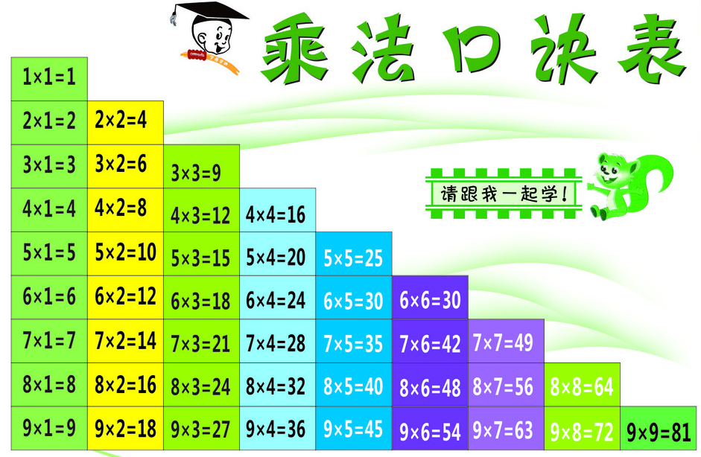
课后练习：打印乘法口诀表
int main()
{
for(int i = 1; i <= 9; i++) //行
{
for(int j = 1; j <=i; j++) //列
printf("%dx%d=%d\t", i, j, i*j );
printf("\n");
}
}

Slide 155
回顾：break、continue、goto语句
注意 break与continue的使用；
break: 结束（退出）当前循环
break退出当前循环
一般与条件语句结合使用控制循环体的执行
continue：进入下一轮循环，不执行循环体中continue后的语句
使当前循环进入下一轮循环；
不执行本轮循环continue后的语句；
一般与条件语句结合使用控制循环体的执行
注意goto语句在循环结构中的使用
goto语句可以从当前循环体内转到当前循环体外，但不能从循环体外转到循环体内；
注意语句goto L;与标号L之间不允许出现变量声明，标号L之后至少有一条语句；不能是程序或函数的最后一个“}”；
goto语句可以最内重循环直接跳出到最外重循环的外面，以结束该多重循环；

Slide 156
while循环
又称为当循环；
while (表达式) {语句(块);}
while (A)
{
B; //循环体
}
如果表达式A的值为“假”，不执行循环体B，循环结束；
如果表达式A的值为“真”，则执行循环体B；
然后判断表达式A的值是否为“真”，如果为“真”，则继续执行循环体B；
如此循环往复；
直到表达式A的值为“假”为止，循环结束；
理论上，
表达式A应该是一个逻辑表达式；
C语言中，表达式A可以是值为0或非0的任意表达式。（包括逗号表达式）
执行顺序：A→B→A→B→….
直到A的值为“假”为止，则终止循环；
A可以是值为0或非0的任意表达式。

Slide 157
while循环例
例：
int i=0;
while(i<=99) {
//循环体
i++;
}
如果利用for循环，如何实现？
for (int i=0; i<=99; i++)
循环体；

Slide 158
自学：当循环结构图
流程图
NS图

Slide 159
课后练习： while循环例
1~10累加
int i=1,sum=0; //累加操作，累计变量一定要初始化
while (i<=10)
{
sum+=i; //sum=sum+i;
i++；
}

Slide 160
死循环
while (1) //死循环
{
//循环体
if (…) break; // 或if (…) goto L; 后续代码应由L：
}
while (!0) //死循环
{
//循环体
if (…) break; // 或if (…) goto L; 后续代码应由L：
}

Slide 161

单选题
答案解析
1分
答案解析
下述程序的输出结果是什么？
int a=3,b=3;
while (--a&&b--) ;
printf(“%d, %d\n”,a,b);
B
逻辑表达式的短路
循环终止条件考虑逻辑表达式的短路
A
0,0
B
0,1
C
1,0
D
1,1
提交
可为此题添加文本、图片、公式等解析，且需将内容全部放在本区域内。正常使用需3.0以上版本

Slide 162
上页例题参考答案
当表达式(--a&&b--) 的值不为0（即为真）时， while (--a&&b--)会一直循环，执行循环体（该循环体是一条空语句，即一个分号构成的语句）；
当表达式(--a&&b--) 值等于0（即为假）时，终止while (--a&&b--)循环，执行printf()语句，输出a、b的值；
表达式(--a&&b--)的求值过程：
第1遍循环： a先减1，值为2，(--a&&b--)即为(2&&3)，然后b减1,值为2。 (2&&3)的值为1（真），继续循环；此时a=2,b=2;
第2遍循环：a先减1，值为1，(--a&&b--)即为(1&&2)，然后b减1,值为1。 (1&&2)的值为1（真），继续循环；此时a=1,b=1;
第3遍循环： a先减1，值为0，(--a&&b--)即为(0&&1)；此时a的值是0，使表达式(--a&&b--)的值为0（假），考虑逻辑表达式的短路，此时不需再判断b的值，因此b--并没有执行。
因此，循环结束时，a=0,b=1;

Slide 163
do { } while循环
又称为直到型循环；
do {
//循环体语句;
} while (表达式)； //注意分号
直到 “表达式”“为假”时才退出循环，所以循环体至少执行一次；
do {
A;
} while (B)；
执行过程
执行循环体A；
如果表达式B的值不为“真”（即不为0），则继续执行循环体A；
直到表达式B的值为“假”（即为0），不再执行循环体A，循环结束；
循环体A至少执行一次；
执行顺序：A→B→A→B→….
直到B的值为“假”为止，则终止循环；
B可以是值为0或非0的任意表达式。

Slide 164
自学：直到型循环框图
流程图
NS图

Slide 165
课后测试： do { } while循环与for循环比较
int i=100;
do {
//循环体
i--;
} while(i>=0);
对应的for循环
int i=100;
for (i=100;i>=0;i--)
{
//循环体
}

Slide 166
课后测试：do { } while循环例
如 10个2相加
int i=1,sum=0;
do {
sum+=2; //sum=sum+2
i++
} while (i<=10); //注意分号

Slide 167
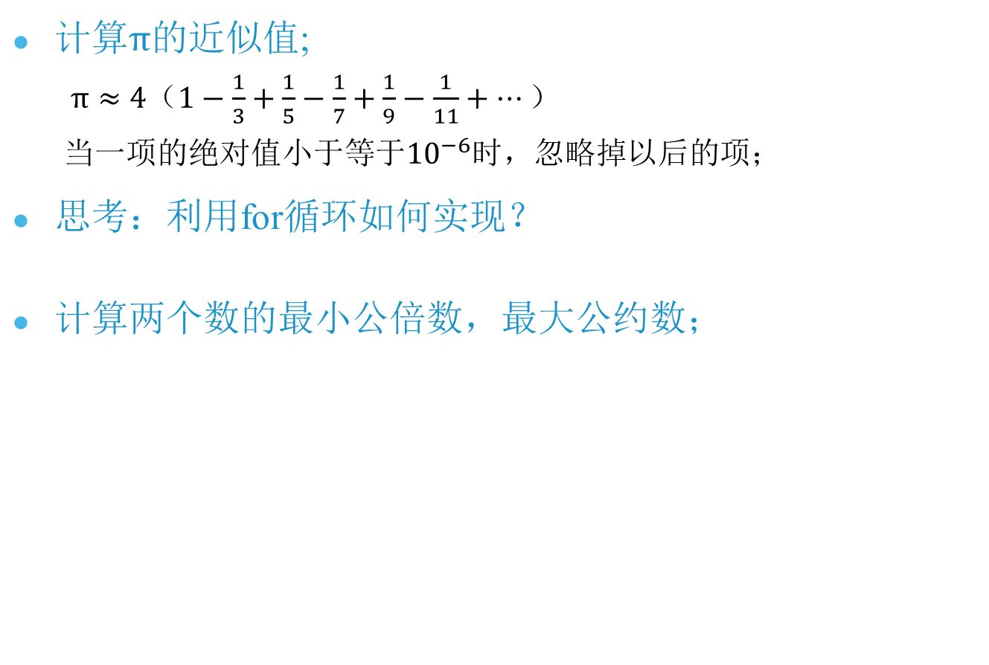
课后练习： while循环与do {} while循环例
计算$π$的近似值;
$π≈4（1−\frac{1}{3}+\frac{1}{5}−\frac{1}{7}+\frac{1}{9}−\frac{1}{11}+…）$
当一项的绝对值小于等于${10}^{−6}$时，忽略掉以后的项；
思考：利用for循环如何实现？
计算两个数的最小公倍数，最大公约数；

Slide 168
思考
实现Linux内核时，宏定义中经常用到如下结构
do {
…..;
} while (0);
为什么？
上网查阅，寻找答案；

Slide 169
在循环结构中注意连续读取字符的问题
在循环语句中连续读字符，利用fflush(stdin)以消除残留数据带来的副作用；
运行下述程序段，会出现什么现象？
char c;
while (true)
{
fflush(stdin);
scanf(“%c”,&c);
printf(“c=%c’n”,c);
}
本意是连续读入一些字符；
第一次执行scanf()，输入字符后，回车残留在输入缓冲中；
第二次执行scanf()时，自动将残留在输入缓冲中回车符读入到c中；
利用fflush(stdin)情况输入缓冲，消除残留影响。
回车符残留在I/O缓冲区

Slide 170
自学：利用循环结构+枚举法找出做的好事之人
可以将四个人说的四句话写成关系表达式
定义变量 thisman 表示做了好事的人；
char thisman=‘’; // 定义字符变量并初始化为空;
若’A’做了好事，则thisman=‘A’;
若’B’做了好事，则thisman=‘B’;
以此类推；
让 “= =” 的含义为 “ 是 ”
让 “!= ” 的含义为 “ 不是”

Slide 171
自学：利用循环结构+枚举法找出做的好事之人
四个人所说的话对应的关系表达式：
说话人 | 说的话 | 写成关系表达式
A | “不是我” | thisman !=‘A’
B | “是C” | thisman ==‘C’
C | “是D” | thisman ==‘D’
D | “他胡说” | thisman !=‘D’
已知三个人说的是真话，一个人说的是假话；
采用枚举法，按照四种假定逐一地去测试四个人的话有几句是真话；
即分别将‘A’、‘B’、‘C’ ‘D’逐个代入上述关系表达式，如果不满足三句为真，就否定掉这一假定，换下一个状态再试。

Slide 172
课后练习：利用循环结构+枚举法找出做的好事之人
#include <stdio.h>
void main()
{
int k =0, sum =0 ; bool g =false;
char thisman = ' ';
for ( k = 1; k <= 4 ; k = k+1 )
{
thisman = 64 + k; //’A’的ASCII=65
sum = ( thisman != 'A' ) +( thisman=='D' )+ ( thisman=='C' ) + ( thisman !='D' );
if ( sum= =3 )
{
printf(“做好事者为 %c“, char(64+k));
// char(n)，将n的值理解为一个字符的ASCII码，转换成对应的字符；
// 如：char(64)=‘A’， char(0x39) =‘9’;
g=true;
}
} //for //若循环结束，仍未找到做好事的人，则输出“没有找到人”
if (!g) //对于一个良好的程序，要考虑到所有可能的情况，并做相应的处理
printf("Can’t found!\n“);
}

Slide 173
回顾：4.7 找出案犯
回顾：任务4.2
案情描述：
某地刑侦大队对涉及六个嫌疑人的一桩疑案进行分析：
A、B 至少有一人作案；
A、D 不可能是同案犯；
A、E、F 三人中至少有两人参与作案；
B、C 或同时作案，或都与本案无关；
C、D 中有且仅有一人作案；
如果 D 没有参与作案，则 E 也不可能参与作案。
假定上述供词都是真的；
试编一程序，将作案人找出来。

Slide 174
回顾：任务4.2：案情分析
令变量A表示嫌疑人A作案，变量B表示嫌疑人B作案，以此类推；
将案情的每一条描述写成逻辑表达式
第一条： CC1=( A || B )
第二条：CC2 = !( A && D )
第三条：CC3 = (A && E）||（A && F）||（E && F)
第四条：CC4 = (B && C) || (!B && !C)
第五条：CC5=(C && !D) || (!C &&D)
第六条：CC6=D || !E

Slide 175
课后练习：利用循环结构+枚举方法找出案犯
枚举每个人的所有可能性
6个人每个人都有作案或不作案两种可能；
用0表示这个人没有作案，1表示是这个人作案；
有6个嫌疑人，每个人有2种可能，因此有2⁶种组合；
从2⁶种组合中挑出符合6条案情的作案者；
即，使CC1~CC6都为真的组合；
定义 6 个整数变量，分别表示 6 个人 A，B，C，D，E，F；
利用6重循环实现（自己练习）

Slide 176
课后练习：任务4.2 谁是作案人--采取枚举方法找出案犯
//************************************
//* 程 序 名：3_4.cpp *
//* 作 者：wuwh *
//* 编制时间：2018年9月 *
//* 主要功能：案情分析 *
//*************************************

Slide 177
课后练习：任务4.2 谁是作案人
#include <stdio.h>
int main(void) //案情分析
{
//A和B至少有一人作案； cc1=(A || B)
//A和D不可能是同案犯； cc2=((A && (!D))||(D && (!A))
//A，E，F中至少有两人涉嫌作案 cc3=(A && E )||(A && F )|| (E && F )
//B和C或同时作案或都与本案无关 cc4=(B && C)||(!B && !C)
//C，D中有且仅有一人作案； cc5=(C && !D)||(D && !C)
//如果D没有参与作案,则E也不可能参与作案; cc6=D || (!E)
//编程找出犯罪嫌疑人.
int cc1,cc2,cc3,cc4,cc5,cc6; //定义6个变量,分别表示6句话
int A,B,C,D,E,F; //定义6个变量,分别表示6个人
//bool cc1,cc2,cc3,cc4,cc5,cc6; //原则上讲，应该定义成bool类型

Slide 178
课后练习：任务4.2 谁是作案人
for (A=0;A<=1;A++) // 枚举A，是A或者不是A，取值为0,1
for (B=0;B<=1;B++) // 枚举B
for (C=0;C<=1;C++) // 枚举C
for (D=0;D<=1;D++) // 枚举D
for (E=0;E<=1;E++) // 枚举E
for (F=0;F<=1;F++) // 枚举F
{
cc1=A || B;
cc2=(A && (!D))||(D && (!A));
cc3=(A && E )| (A && F)||(E && F);
cc4=(B && C)||(!B && !C);
cc5=(C && !D)||(D && !C);
cc6=D||(!E);

Slide 179
课后练习：任务4.2 谁是作案人
//测试6句话都为真时, 才输出谁是罪犯
if ( cc1+cc2+cc3+cc4+cc5+cc6 = = 6 ) //6句供词都是真的
{ //输出判断结果
if (A= =1) printf(“A是罪犯\n”); else printf(“A不是罪犯\n”);
if (B= =1) printf(“B是罪犯\n”); else printf(“B不是罪犯\n”);
if (C= =1) printf(“C是罪犯\n”); else printf(“C不是罪犯\n”);
if (D= =1) printf(“D是罪犯\n”); else printf(“D不是罪犯\n”);
if (E= =1) printf(“E是罪犯\n”); else printf(“E不是罪犯\n”);
if (F= =1) printf(“F是罪犯\n”); else printf(“F不是罪犯\n”);
goto EXIT;
} //if //输出结束
} //for //循环结束
EXIT: //EXIT之后至少有一条语句，是条空语句也可，这里有条return 0；
//goto EXIT;与EXIT之间不能声明定义变量；
return 0；
}

Slide 180
利用循环结构+枚举(穷举)解整数解方程
3位密码锁的密码由下述方程确定，如何打开该密码锁？
2x+3y+z==28
x-y+2z==12
x+2y-z==6
Fact:
变量x,y,z都是整数
可以利用循环枚举

Slide 181
课后练习：利用循环结构+枚举(穷举)解整数解方程
#include <stdio.h>
int main(int argc, char* argv[])
{
short x,y,z;
for (x=0;x<=9;x++) //密码由数字0~9组成
for (y=0;y<=9;y++)
for (z=0;z<=9;z++)
if (x-y+2*z==12)&&(x+2*y-z==6)&& ((2*x+3*y+z==28))
{
printf ("Solution: x=%hd, y=%hd,z=%hd\n",x,y,z);
//由于有唯一解，找到解后可退出循环
goto EXIT;
}
printtf(“No solution！\n”);
return 0;
EXIT: ;
return 0；
}

Slide 182
课后练习：百元百鸡问题
100元买100只鸡，公鸡5元一只，母鸡三元一只，小鸡一元3只，问：应各种鸡各买几只？

Slide 183
百元百鸡问题
100元买100只鸡，公鸡5元一只，母鸡三元一只，小鸡一元3只，问：各种鸡可各买多少只？
设可买公鸡x只，母鸡y只，小鸡z只
根据题意，有x+y+z=100，5x+3y+z/3=100
伪代码：
for (x=0;x<=100;x++)
for (y=0;y<=100;y++)
for (z=0;z<=100;z++)
如果 x+y+z=100，并且5x+4y+z/3=100，
则输出解(x,y,z)
//注：合理安排逻辑表达式中各条件的顺序可提高程序的执行效率
如果循环结束后，没有满足条件的x,y,z，输出无解；

Slide 184
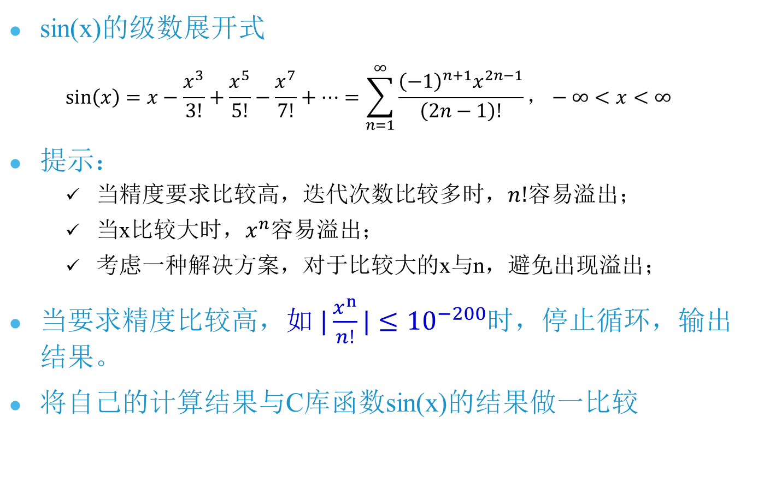
课后练习：计算sin(x)
sin(x)的级数展开式
$$\sin\left(x\right)=x−\frac{x^{3}}{3!}+\frac{x^{5}}{5!}−\frac{x^{7}}{7!}+…=\sum_{n=1}^{∞}{\frac{{\left(−1\right)}^{n+1}x^{2n−1}}{\left(2n−1\right)!}}，−∞<x<∞$$
提示：
当精度要求比较高，迭代次数比较多时，$n!$容易溢出；
当x比较大时，$x^{n}$容易溢出；
考虑一种解决方案，对于比较大的x与n，避免出现溢出；
当要求精度比较高，如 $|\frac{x^{n}}{n!}|≤{10}^{−200}$时，停止循环，输出结果。
将自己的计算结果与C库函数sin(x)的结果做一比较

Slide 185
实验：喝不完的啤酒
啤酒2元1瓶，2个空瓶换1瓶，4个瓶盖换1瓶，问10元钱最多可以喝几瓶？
参考答案：
如果不允许赊账：喝瓶酒15瓶，剩余空瓶1个，瓶盖3个，钱0元；
如果允许赊账，最多可以喝20瓶；

Slide 186
实验：取球问题
口袋中有红、黄、蓝、白、黑5种颜色的球若干个；
每次从口袋中先后取出3个球，计算得到3种不同色的球的可能取法，输出每种排列的情况；
测试用例：
1 red yellow blue
2 red yellow white
3 red yellow black
…………
58 black white red
59 black white yellow
60 black white blue
total:60 （总共有60种取法）

Slide 187
课后练习
P62 习题1~7

Slide 188
主要内容
关系运算和关系表达式
关系运算符及其优先级: < ,<=,>,>=, ==,!=
由关系运算符构成关系表达式；
逻辑运算
逻辑运算符及其优先级；
逻辑表达式；
如何将实际问题表示成逻辑表达式；
分支结构
if 语句；
if else语句；
条件表达式，或问号表达式；
switch语句；
枚举数据类型；

Slide 189
主要内容
循环结构
for、while、do {} while 循环；
多重循环；
break, continue, goto语句的使用；
逗号表达式；
利用循环结构，采用枚举法解决实际问题；

Slide 190







Any Question ?
190

